Slide 1
Thread & handler

Slide 2
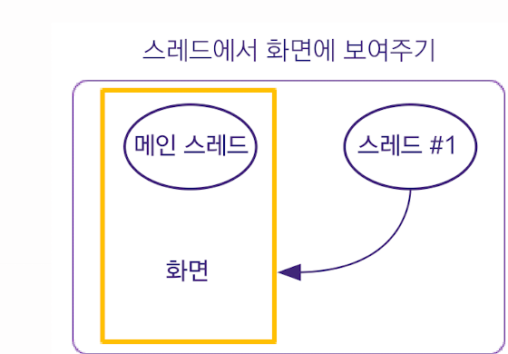
Thread
쓰레드는 하나의 프로세스 안에서 동시에 수행되어야 하는 작업
안드로이드의 쓰레드는 표준 자바의 쓰레드를 그대로 사용
그러나, 직접 만든 쓰레드는 화면 레이아웃에 들어 있는 뷰들에 접근하지 못하게 되어 있음
이유 ➔ UI를 관리하는 메인 스레드와 동시에 접근할 때 발생하는 문제를 방지
Notes:
안드로디드 앱은 화면을 구성하는 액티비티 뿐 아니라 대표적으로 서비스와 브로드캐스트수신자 있음.
서비스는 앱을 구성하는 구성 요소중 하나.
플랫폼에 따라서 1앱을 개발할때 UI 앱과 보통 서비스 앱을 함께 개발함.
서비스는 보통 백그라운드에서 실행됨.
UI는 User interaction 을 통한 화면 변화나 데이터 변화에 따른 정보 제공 등을 제공하기 위한 것이라면 서비스앱은 User에게 직접적으로 보여주거나 응답을 받거나 주거나 하는 것이 아니라 백그라운드에서 처리될 수 있는 일들을 하는 앱입니다.
//OS가 처음 부팅할때 어떤 앱의 서비스앱을 실행할지 리스트를 보고 실행해주기도 하고 //
.MainActivity에넛 startServiece 호출.
비정상적으로 종료되더라도 시스템이 자동 재실행 될 수 있음.
email 앱을 개발한다고 치자~사례설명.
사실 중요한 역할을 하는 앱이지만~ 수업시간에는 구체적으로 예제를 보거나 하진 않을 것. 필요한 기능별로 찾아서 가져다 쓸 수 있음.

Slide 3
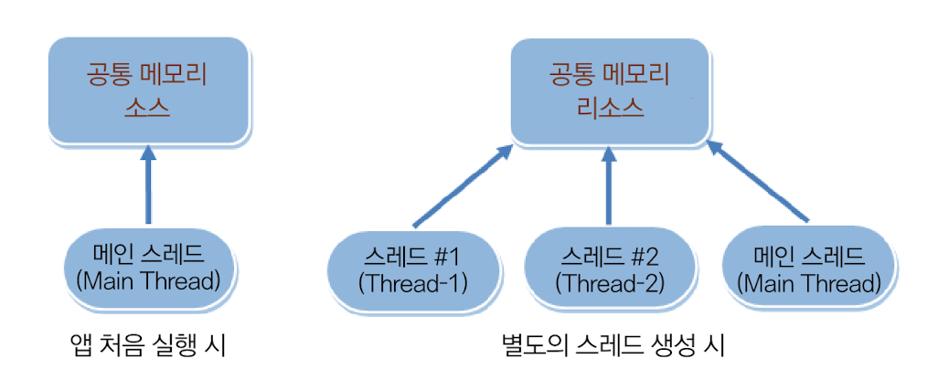
Thread

Slide 4
Thread가 필요한 이유
프로세스
처
리
순
서
메인 액티비티
함수 정의
서버
이벤트 처리
요청
서버
연결 요청
응답
대기
(멈춤)

Slide 5
Thread 사용하기
Thread 시작방법
Thread 클래스 상속한한 클래스 정의해서 보통 사용함.
Class BackgroudThread extends Thread{
publid void run(){
...
}
}
BackgroudThread thread = new BackgroudThread ();
thread.start();

Slide 6
스레드 사용하기.
새로운 프로젝트 - Gs21XXXcsmThread
패키지이름 - org.techtown.thread
작업 순서
activity_main.xml 수정 - MainActivity.java 수정 - 확인

Slide 7
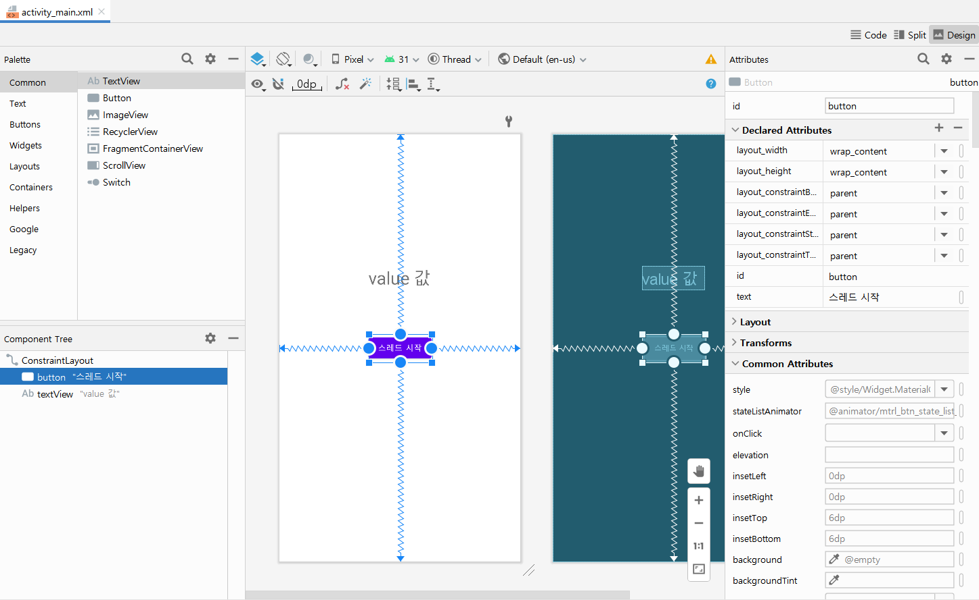
button과 textView 추가

Slide 8
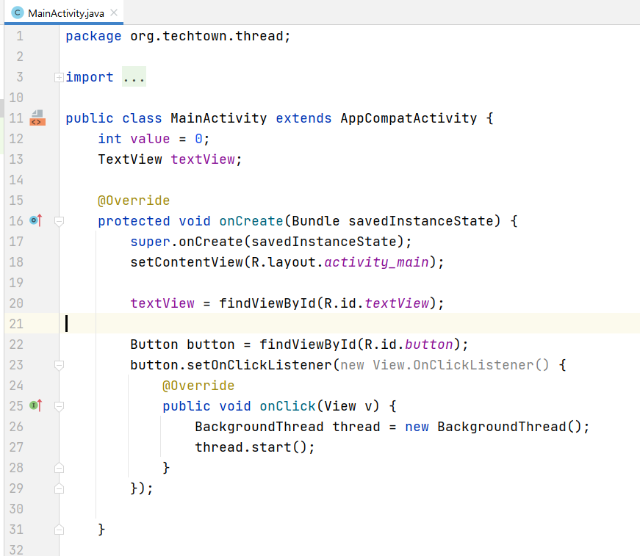
스레드 시작

Slide 9
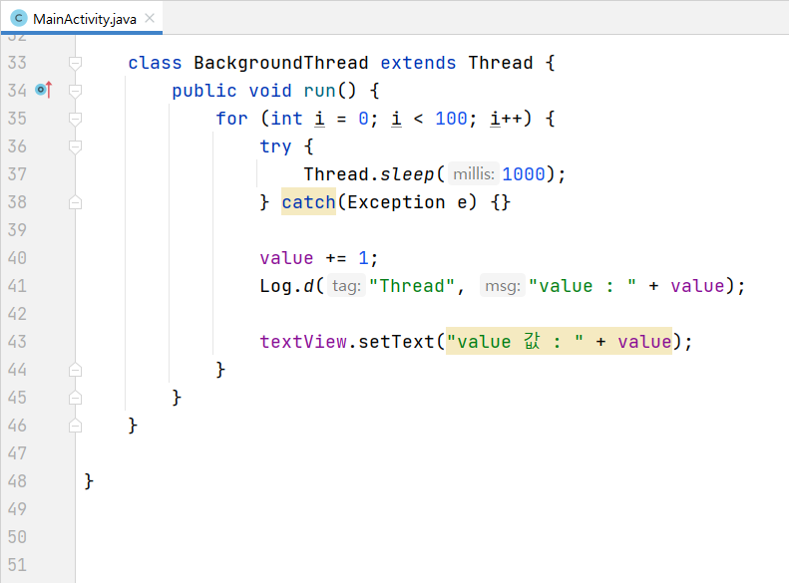
스레드 동작 구현

Slide 10
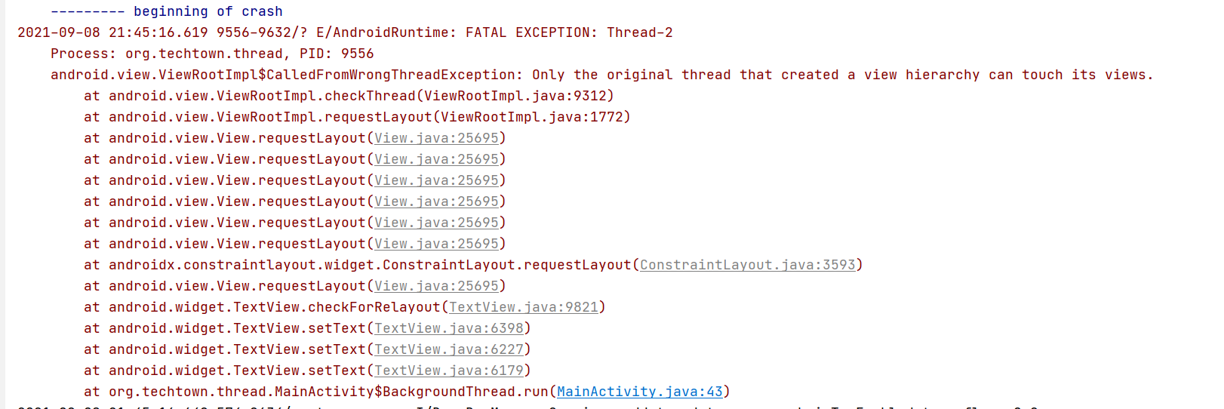
Logcat의 콜스택에서 푸른색으로 활성화된 부분을 보면
내가 작성한 코드의 몇번째 줄에서 Fatal exception이 발생했는지 알수 있음.
앱을 실행하면 앱이 정상적으로 실행되지 않고 비정상 종료됨(crash 발생)
왜 일까?
Only the original thread that created a view hierarchy can touch its views.
BackgrountThread에서 UI 객체를 직접 접근할 수 없음.
=> 해결방법은? 바로 Handler (또는 핸들러 객체를 만들지 않고 UI thread를 이용할수도 있다 - 과제참고)

Slide 11
Handler
안드로이드에서 Main Thread는 UI작업을 담당.
만일, 음원구매 앱이 만들었다고 가정하자.
미리듣기 => thread를 생성하여 기능을 구현. (멀티 스레드)
임의의 thread에서 다른 Thread의 UI(뷰)를 직접 건드릴수 없음
:Main Thread와 새로생성한 thread가 동시에 UI를 업데이트 하려면 문제 발생. => Handler 를 사용
Handler: 서로 다른 Thread간의 참조를 위해 만들어짐.
Thread간의 메시지나 러너블을 통해 통신할 수 있음.
질문: 어떤 경우에 Thread를 새로 생성하고 어떤 경우에 Service앱을 만들어야 할까?
Notes:
여기서 핸들러는 이벤트 핸들러와는 다른 개념.
답변: email 앱의 동기화 기능? ->service
미리듣기=>thread 라면
앱을 닫아도 음악이 실행되게 하고 싶어. 혹은.. 앱을 닫아도 메일의 첨부파일이 다운로드되게 하고 싶어=> 서비스
카톡앱이 열려있지 않아도 카톡메세지 받을 수 있는건 : 서비스
Wifi 세팅창에서 와이파이 검색=> 쓰레드
애플리케이션에서 액티비티는 서비스를 호출할 때, 호출된 액티비티나 서비스는 기본적으로 애플리케이션과 동일한 프로세스에서 실행되지만 Menifest 설정을 통해 프로세스를 분리시킬 수도 있음.

Slide 12
Handler 를 이용한 통신 방법 2가지
메시지 전송
핸들러 메시지 수신
public void handleMessage(Message msg)
핸들러 메시지 발신
Handler.sendMessage(Message msg)
Runnalbe 객체 사용
생성한 Runnuable 객체를 핸들러의 Post 메서드로 전달 : 해당객체의 run 메서드 실행.
=> 받는 쪽에서는 핸들러만 정의하면 수행할 수 있음.

Slide 13
핸들러를 이용하여 UI 업데이트 하기
새로운 프로젝트 - Gs21XXXcsmHandler
패키지이름 - org.techtown.handler
작업 순서
activity_main.xml 수정 - MainActivity.java 수정 - 확인

Slide 14
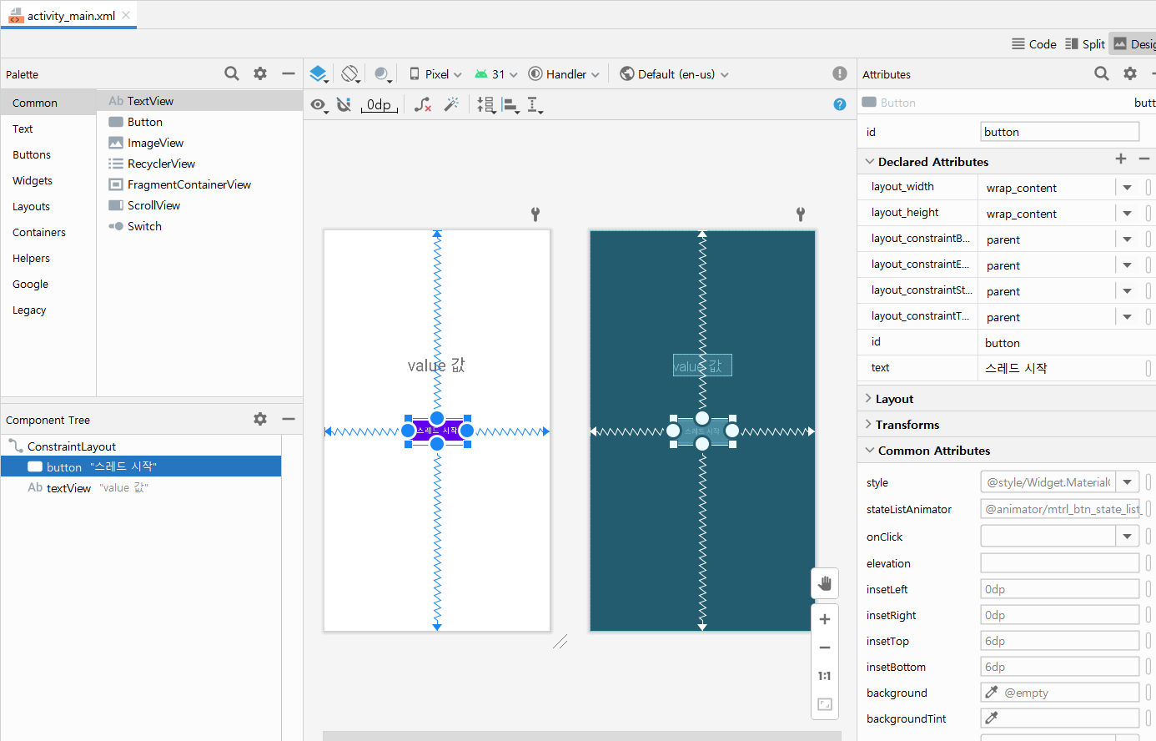
Thread 프로젝트의 레이아웃과 동일

Slide 15
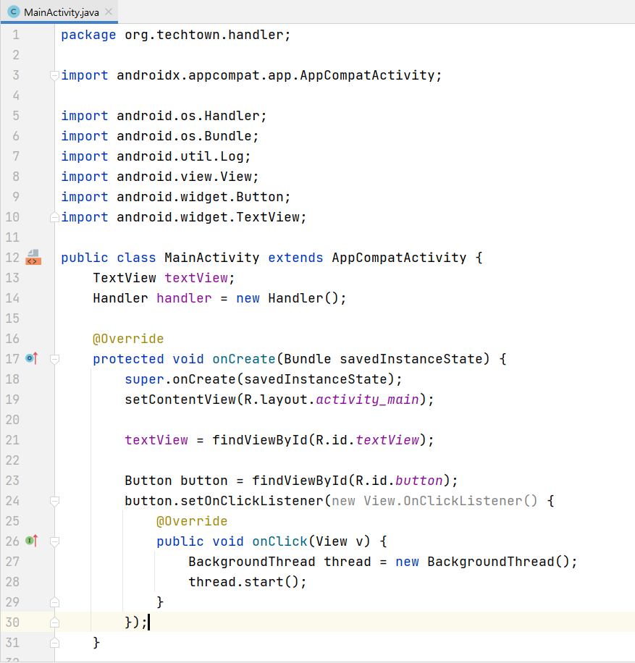
핸들러 객체 생성하기

Slide 16
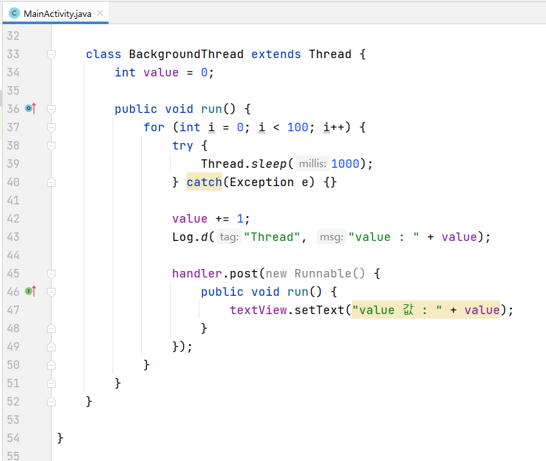
MainActivity.java 이어서 작성
Runnable 객체를 post 메서드로 전달

Slide 17
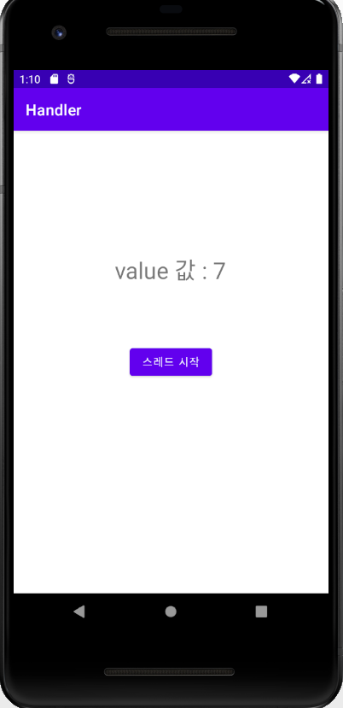
[과제14]
value 값이 업데이트 되는 것을 볼수 있음.
동작 과정을 녹화하여 코드와 함께 제출

Slide 18
Networking
socket
HttpURLConnection
Volley
json
web server
php

Slide 19
네트워킹?
소켓과 웹으로 연결하기
Volley Json Gson
소켓
서버소켓
Volley
Json
컴퓨터
서버
HTTP
요청
웹페이지
Gson

Slide 20
네트워킹이란?
네트워킹은 인터넷에 연결되어 있는 원격지의 서버 또는 원격지의 단말과 통신해서 데이터를 주고받는 동작을 포함합니다.
단말의 데이터만 사용하는 것이 아니라 멀리 떨어져 있는 서버나 다른 사람의 단말의 데이터를 조회할 수 있습니다.

Slide 21
네트워크 연결 방식 이해하기- 2-tier C/S(Client/Server)
원격지의 서버를 연결하는 가장 단순한 방식은 클라이언트와 서버가 일대일로 연결하는 ‘2-tier C/S(Client/Server)’ 방식입니다.
가장 많이 사용하는 네트워킹 방식이며 대부분 클라이언트가 서버에 연결되어 데이터를 요청하고 응답받는 단순한 개념으로 이해할 수 있습니다.
웹페이지를 볼 때 사용하는 HTTP 프로토콜, 파일 전송을 위한 FTP 프로토콜 그리고 메일을 주고받는 POP3 프로토콜 등의 연결 방식은 모두 같은 방법으로 서버로 간편하게 접속하는 처리하는 것입니다.
요청(Request)
클라이언트
서버
응답(Response)

Slide 22
더 알아보기
프로토콜? 프로토콜은 컴퓨터 내부에서, 또는 컴퓨터 사이에서 데이터의 교환 방식을 정의하는 규칙 체계입니다. 기기 간 통신은 교환되는 데이터의 형식에 대해 상호 합의를 요구합니다. 이런 형식을 정의하는 규칙의 집합을 프로토콜이라고 합니다.
HTTP? HTTP(Hypertext Transfer Protocol)는 HTML 등 하이퍼미디어 문서 전송을 위한 애플리케이션 계층 프로토콜로 웹브라우저와 웹서버 간 통신을 위해 설계됐지만 다른 용도로도 사용할 수 있다.
FTP? FTP(파일 전송 프로토콜)는 컴퓨터에서 컴퓨터 네트워크의 클라이언트로 컴퓨터 파일을 전송하는 데 사용되는 표준 통신 프로토콜입니다.

Slide 23
네트워크 연결 방식 이해하기- 3-tier C/S(Client/Server)
‘3-tier C/S(Client/Server)’ 응용 서버와 데이터 서버로 서버를 구성하면 데이터베이스를 분리할 수 있어 중간에 비즈니스 로직(Business Logic)을 처리하는 응용 서버가 좀 더 다양한 역할을 할 수 있다는 장점이 생깁니다.
요청(Request)
데이터 요청(Request)
클라이언트
응용 서버
데이터 서버
응답(Response)
응답(Response)

Slide 24
네트워크 연결 방식 이해하기- Peer-to-Peer
서버를 두지 않고 단말끼리 서버와 클라이언트 역할을 합니다.
정보 검색이나 파일 송수신으로 정보를
요청(Request)
단말
단말
응답(Response)

Slide 25
HTTP 프로토콜과 소켓
HTTP 프로토콜은 소켓으로 웹 서버에 연결한 후에 요청을 전송하고 응답을 받은 다음 연결을 끊습니다. 이런 특성을 ‘비연결성(Stateless)＇ 이라고 하는데 이런 특성 때문에 실시간으로 데이터를 처리하는 앱은 응답 속도를 높이기 위해 연결성이 있는 소켓 연결을 선호했으나, 지금은 인터넷 속도가 빨라져 HTTP 프로토콜을 사용하는 웹이 일반적이 되었고 결국 속도가 그렇게 느리지 않으면서도 국제 표준을 따를 수 있게 되었습니다.

Slide 26
소켓 사용하기
TCT/IP 수준의 통신 방식을 제공하는 소켓
소켓 연결은 IP 주소로 목적지 호스트를 찾아내고 포트로 통신 접속점을 찾아냄
주로 TCP연결을 사용
표준 자바에서 사용하던 java.net 패키지의 클래스들을 그대로 사용
화면 구성을 위한 액티비티 구성 -> 소켓 연결에 필요한 자바 코드 사용
소켓 연결 등을 시도하거나 응답을 받아 처리할 때 스레드를 사용
스레드를 사용하면서 UI를 업데이트하려면 핸들러를 사용해야 한다.

Slide 27
기억하나요? 핸들러 이해하기
대기 시간이 길어지는 네트워크 요청 등의 기능을 수행할 때 화면에 보이는 UI도 멈춤 상태로 있게 되는 문제가 생김
이를 위해 하나의 프로세스 안에서 여러 개의 작업이 동시 수행되는 멀티 스레드 방식을 사용
스레드는 동시 수행이 가능한 작업 단위
수행 중인 작업 이외의 기능을 동시에 처리할 때 새로운 스레드를 만들어 처리
메모리 리소스 공유
그러나 UI객체는 직접 접근할 수 없으므로 핸들러(Handler)객체를 사용
메인 스레드에서 이미 UI에 접근하고 있으므로 새로 생성한 다른 스레드에서 핸들러 객체를 사용해서 메시지를 전달함으로써 메인 스레드에서 처리

Slide 28
이제 만들어 보자.~!
SampleSocket 프로젝트를 만들고 패키지 이름을 org.techtown.socket
activity_main.xml 파일을 열어서 최상위 레이아웃은 LinearLayout으로 변경
orientation 속성값은 vertiacal로 설정.
메인 화면은 위쪽과 아래쪽을 분할하여 위쪽은 클라이언트, 아래쪽은 서버 쪽으로 사용할 예정
리니어 레이아웃을 두 개 추가하고 위쪽과 아래쪽 공간을 나눠 가질 수 있도록 layout_height 속성 값은 0dp, layout_weight 속성 값은 1dp로 각각 설정.
위쪽 레이아웃에는 입력상자와 버튼을 하나씩 추가하고 스크롤뷰에 포함된 텍스트뷰를 배치, 아래쪽 레이아웃에는 버튼 하나와 스크롤뷰에 포함된 텍스트를 배치
위쪽 레이아웃의 버튼은 ‘전송’이라는 글자가 표시되도록 하고 아래쪽 레이아웃의 버튼에는 ‘서버 시작’이라는 글자 입력
각각의 레이아웃에 넣은 텍스트뷰의 textSize속성 값은 모두 20sp로 설정

Slide 29
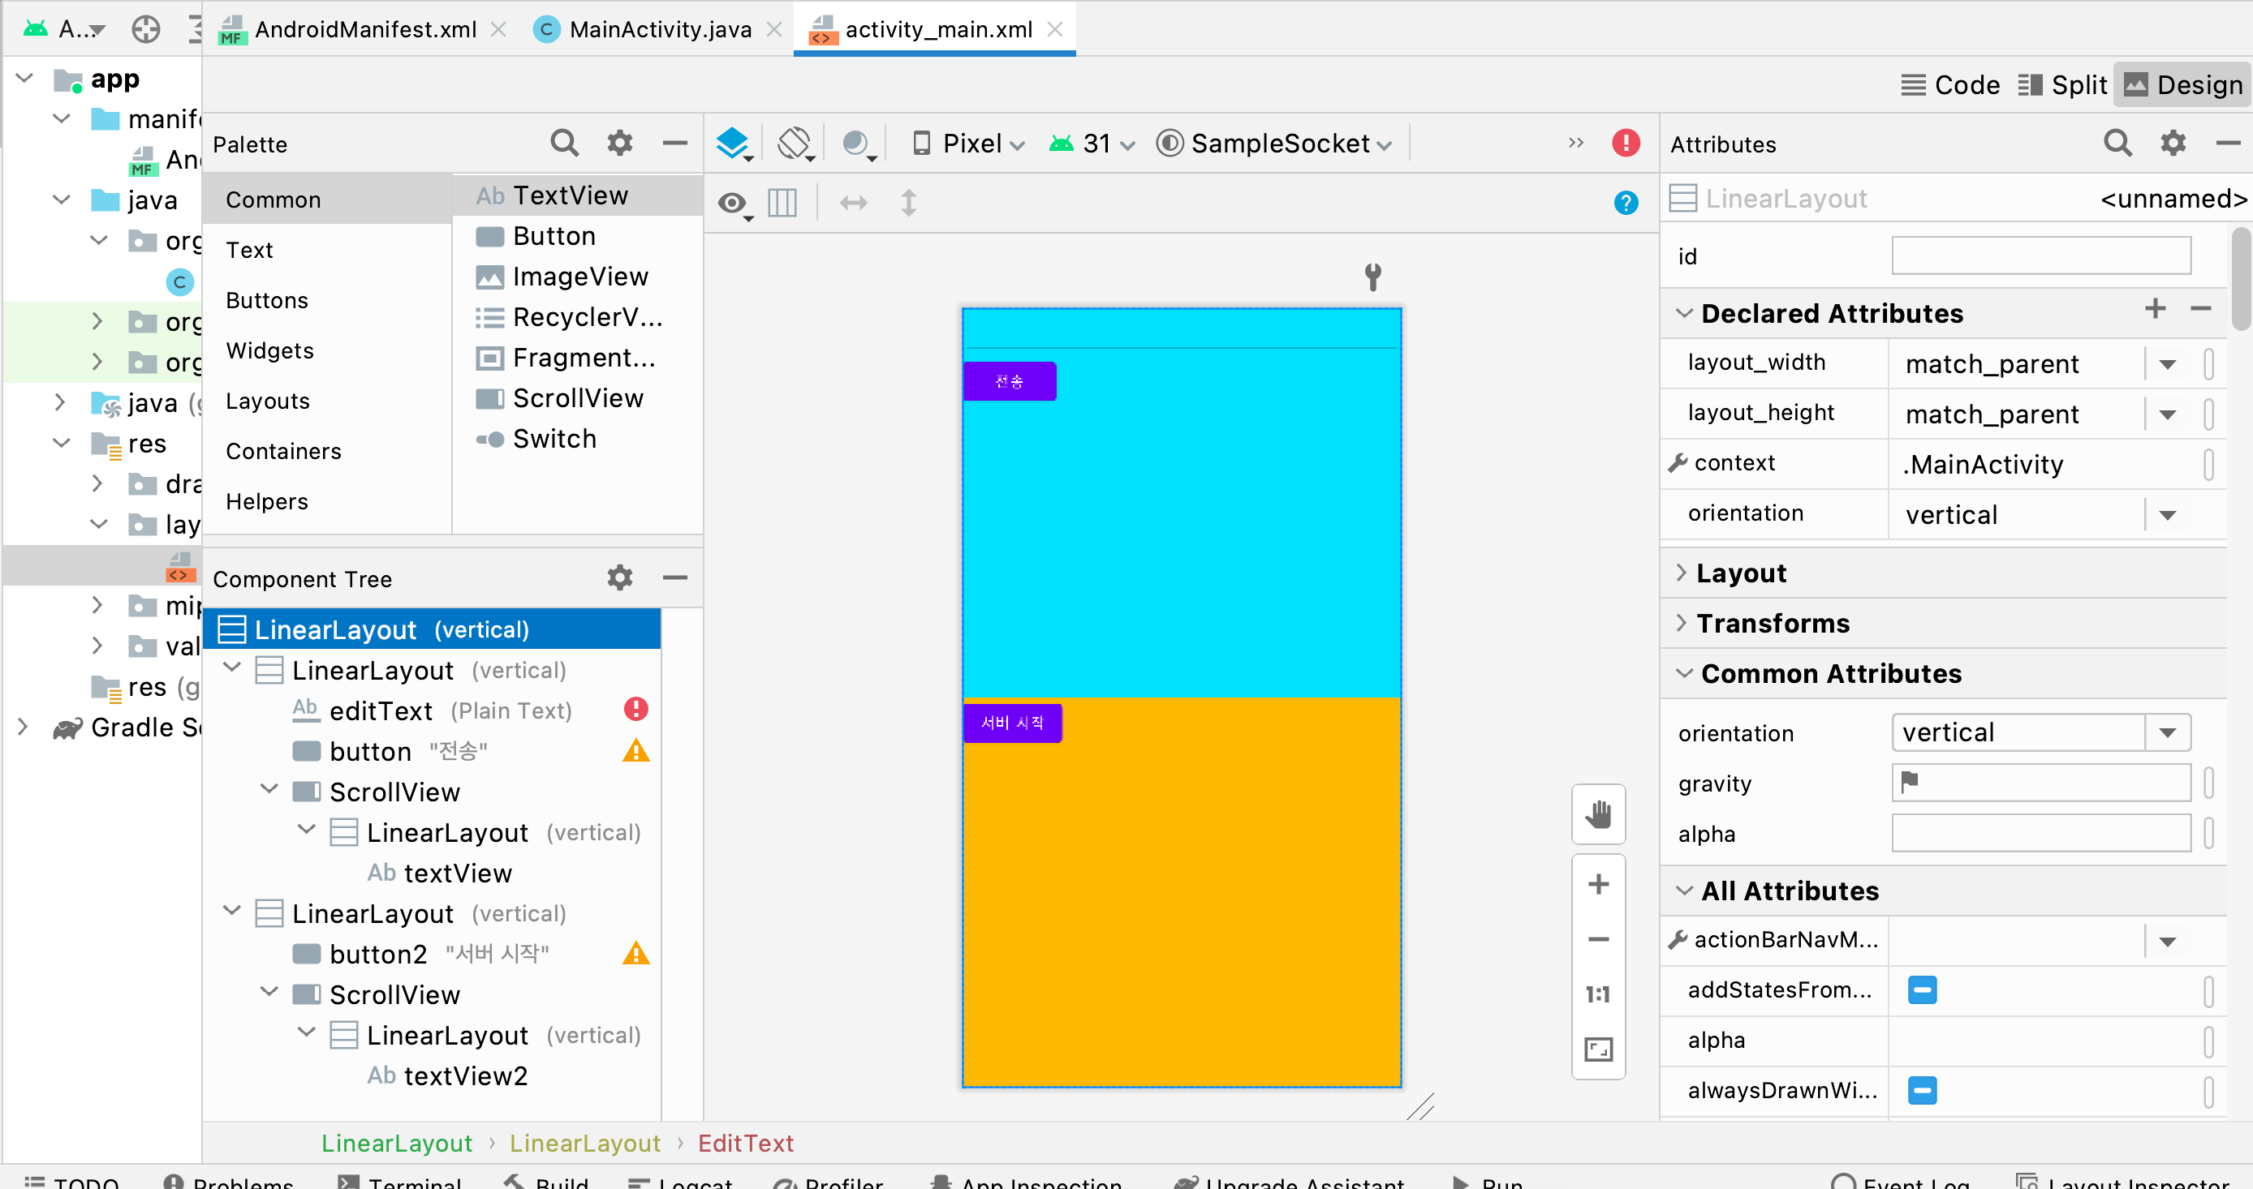

Slide 30
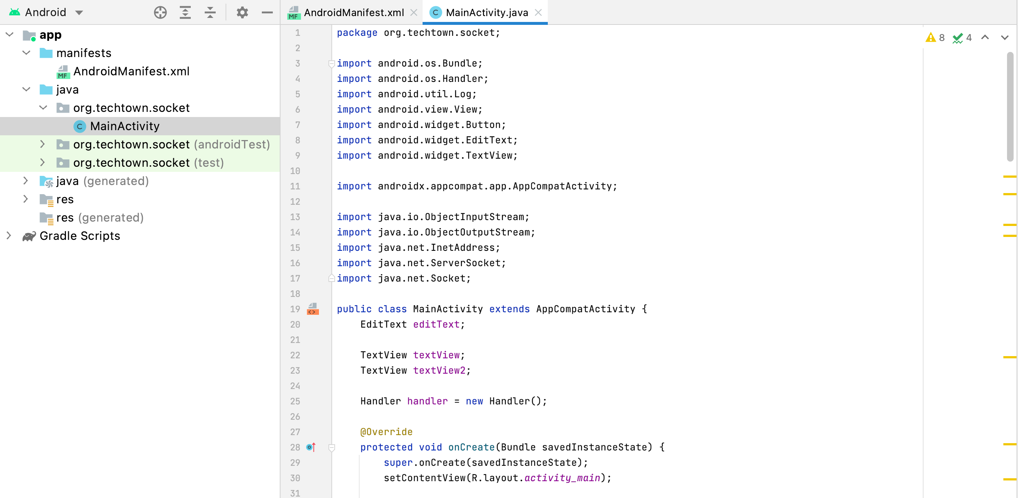
핸들러 이용

Slide 31
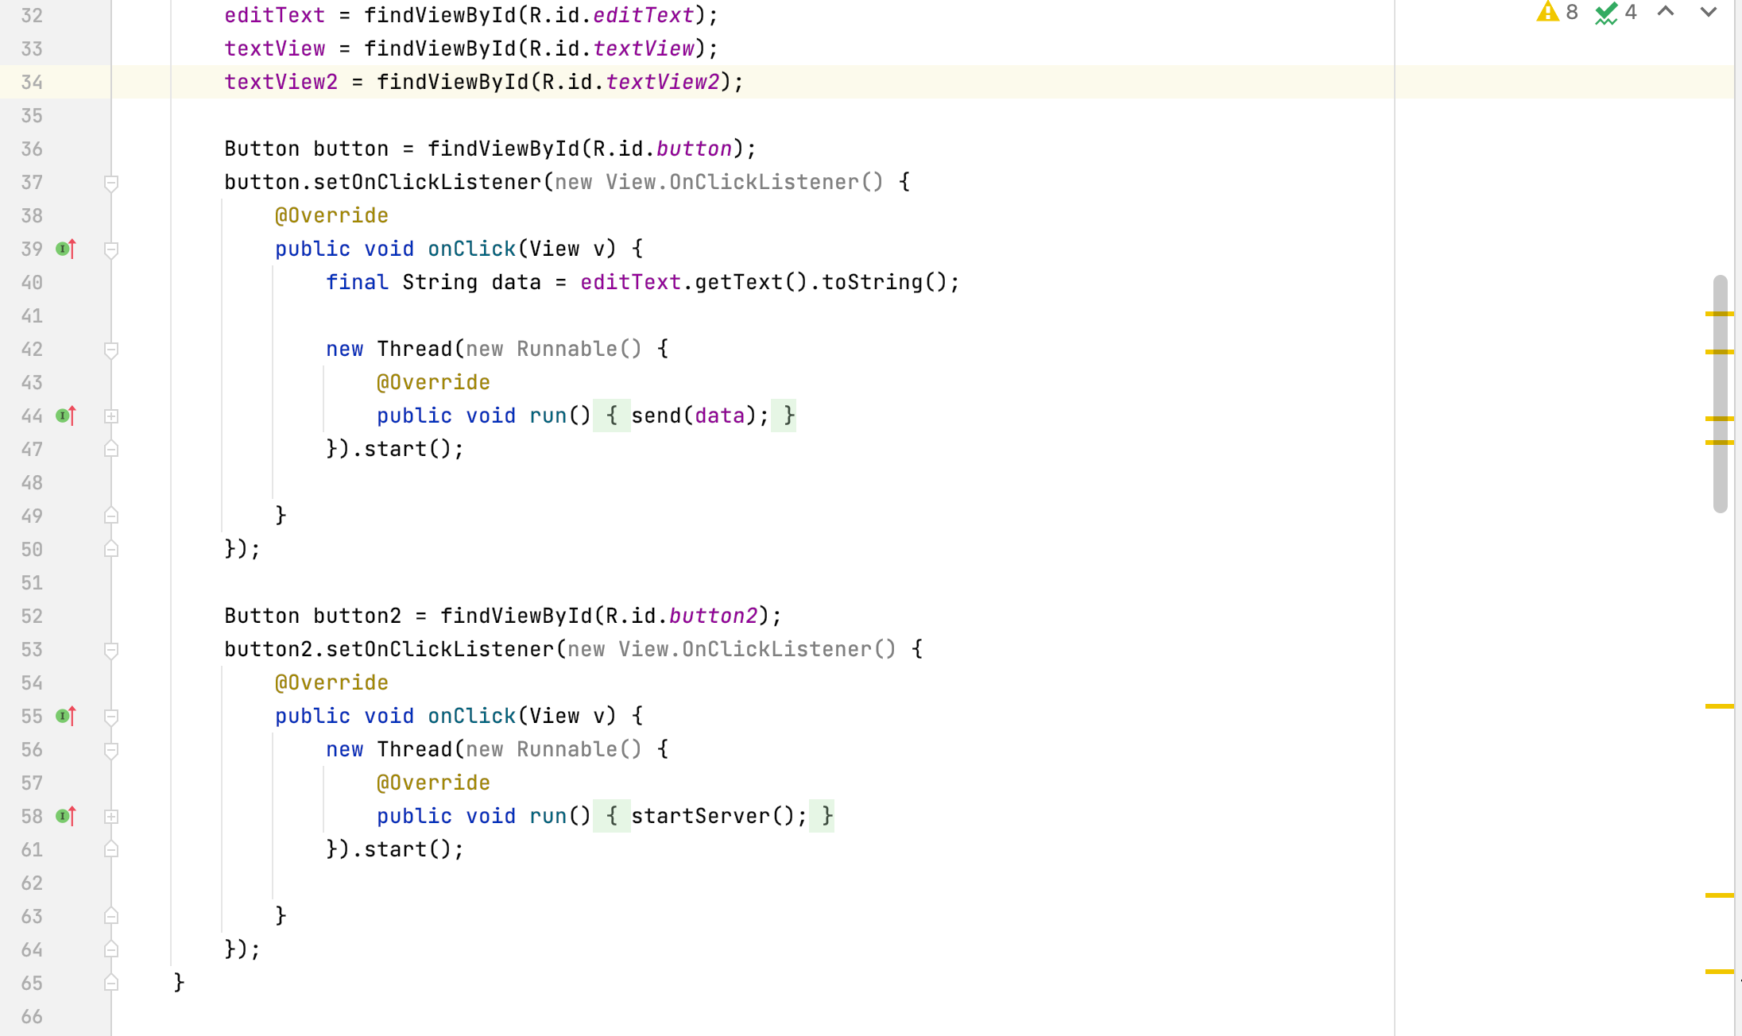
소켓전송, 네트워킹 전송은 두가지를 기억해야 한다.
스레드를 이용해야 한다. UI에 접근하고자 할 때는 핸들러를 써야 한다.
인터넷이라는 권한이 필요하다.
Runnable 객체를 만들면서 바로 쓰레드를 사용할 수 있다.
data 변수를 사용하기 위해 final 선언

Slide 32
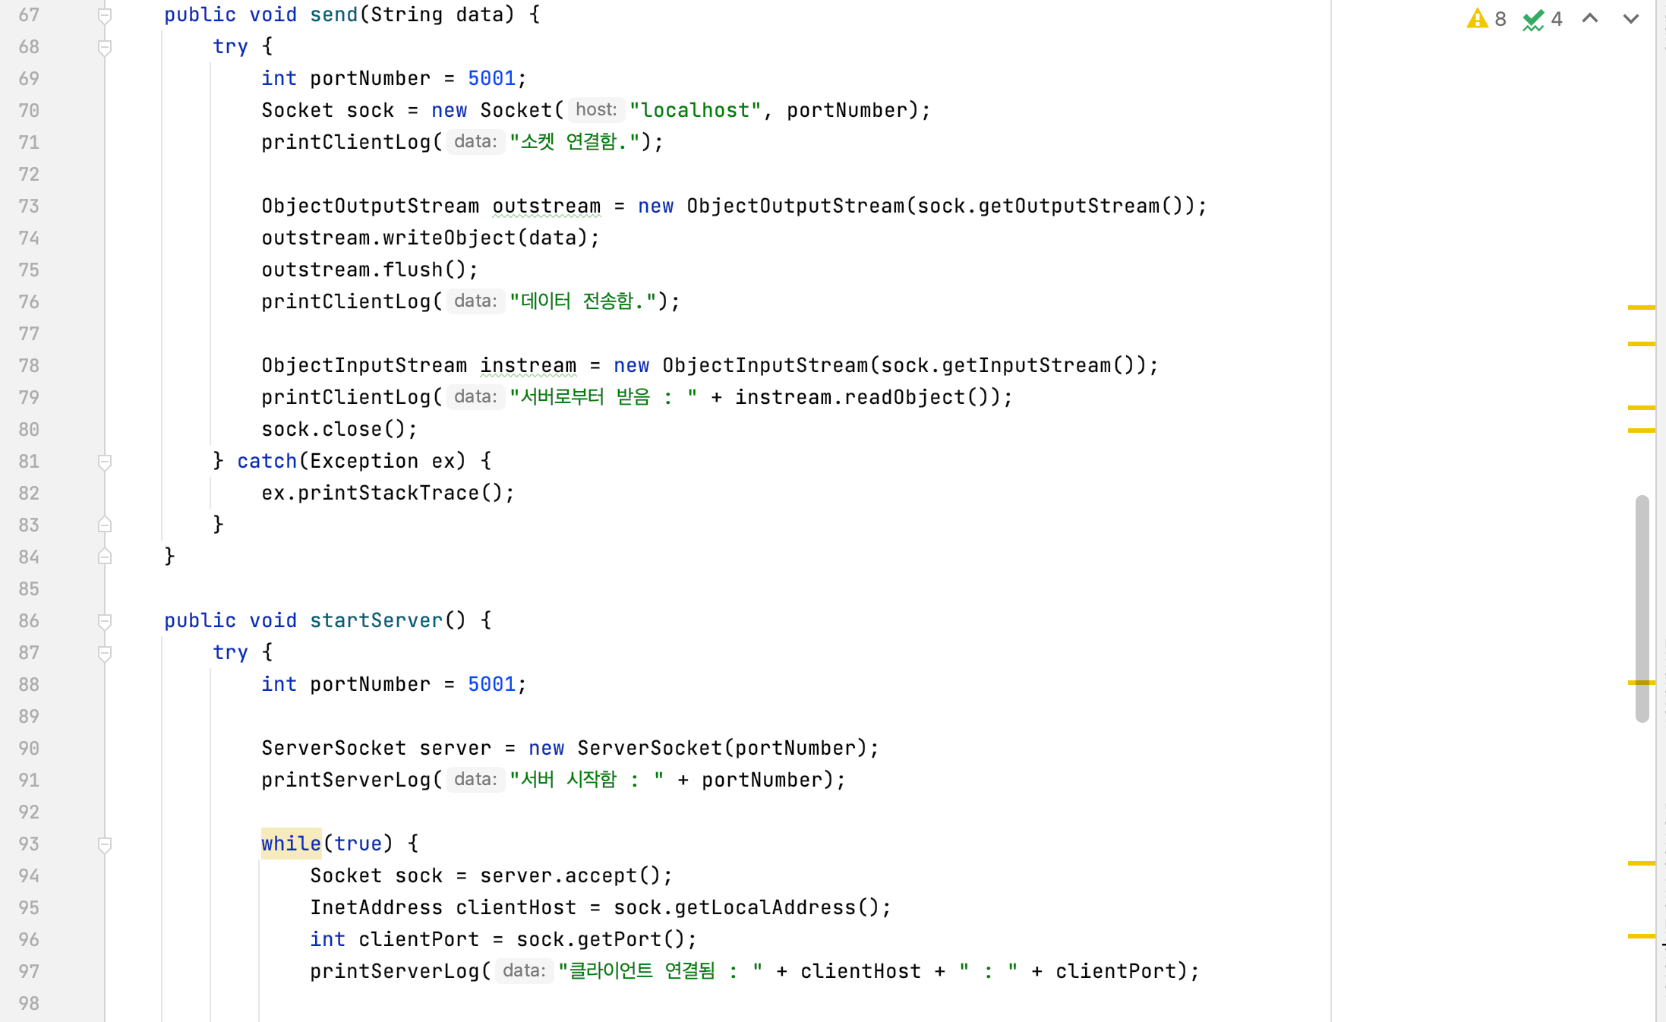
통신을 하기 위해 하드웨어 관점으로 보면 이더넷 관점 있음
이터넷은 포트를 가지고 있다.
포트를 지정해서 주고 받는다.
locathost: 자신의 컴퓨터 127.0.0.1로 예약되어 있음
통로를 만드는 것. ObjectOutputStream
ObjectInputStream 으로 감싼다.
ObjectOutputStream : 자바의 iostream에 해당
data를 네트워크로 보낼때는 bytearray로 보내게 된다.
글자-> bytearray->글자 혹은 객체->bytearray->객체
이런 역할을 하도록 정의된 클래스
data를 inputstream, outputstream으로 쓸 때, 버퍼를 사용
버퍼에 일정량?을 채운 다음에 전송
flush()는 마지막 데이터가 일정량이 채워지지 않아
버퍼에 남아 있는 경우가 있으므로 모두 전송해 주는 역할
서버가 대기하고 있다가 accept가 들어오면 실행
클라이언트의 소켓이 이쪽에 연결
클라이언트에서 넘어온 IP정보와 port정보 출력

Slide 33
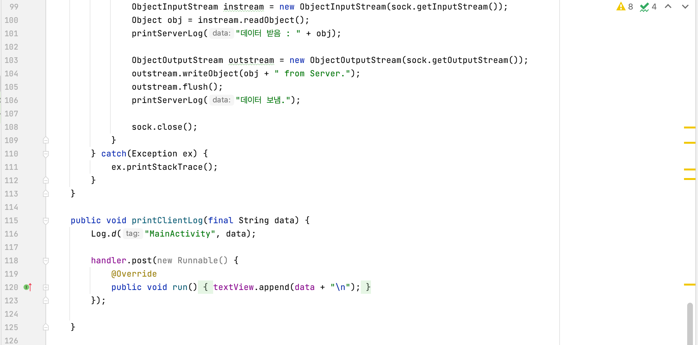

Slide 34
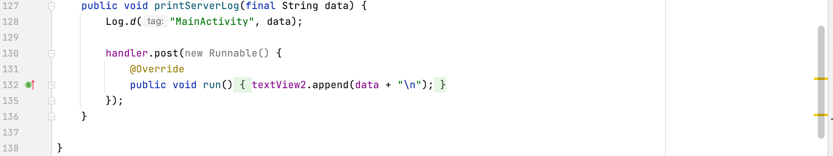

Slide 35
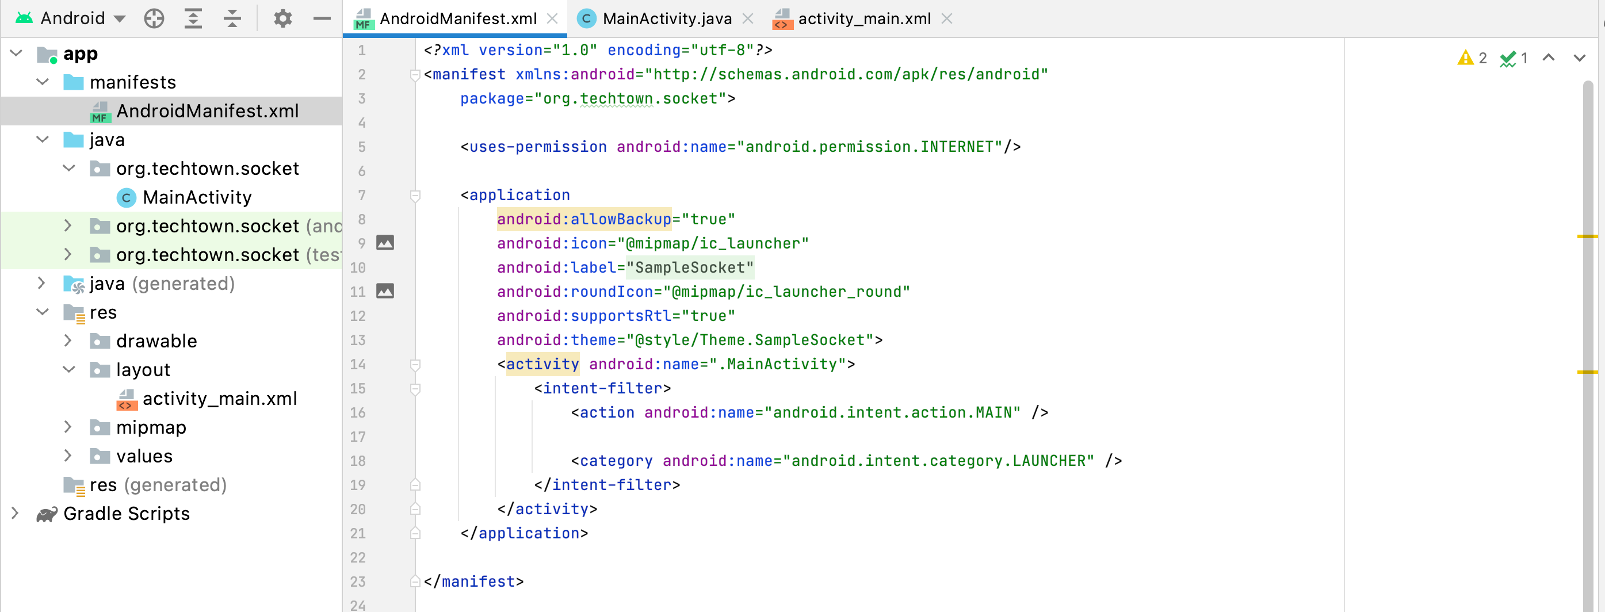

Slide 36
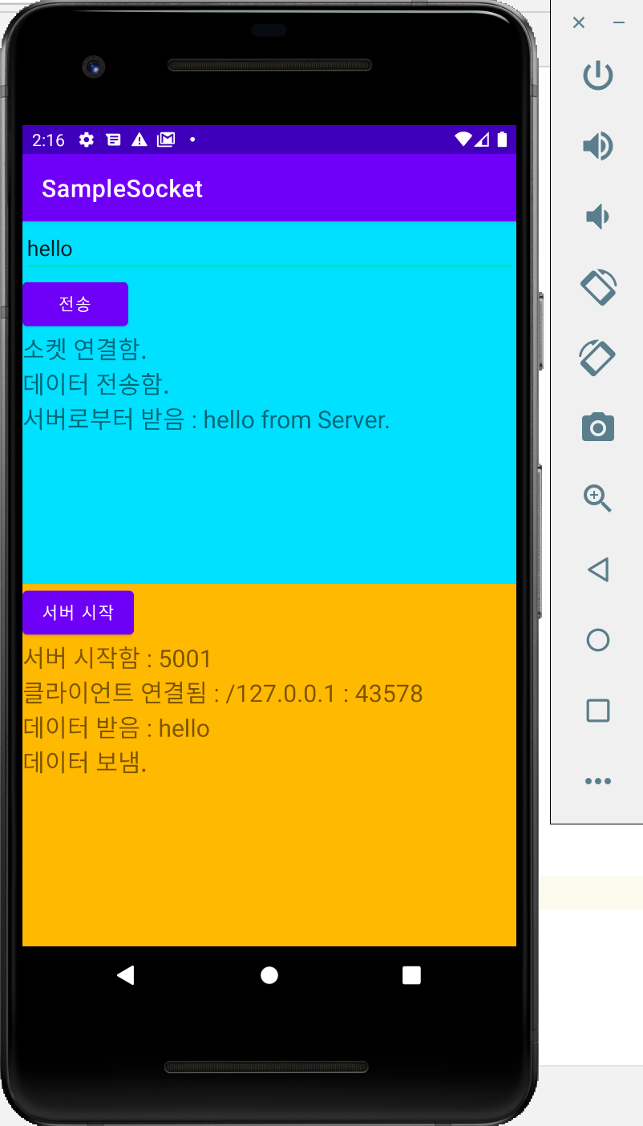
과제물 제출 서버시작 클릭- 글자입력- 전송 동작 과정을 녹화하여 코드와 함께 제출
[과제15]

Slide 37
HTTP로 웹 서버에 접속하기- HttpURLConnection
표준 자바의 방식을 그대로 사용할 수 있습니다.
자바에서 HTTP 클라이언트를 만드는 가장 간단한 방법은 URL 객체를 만들고 openConnection 메서드를 호출하여 HttpURLConnection 객체를 만드는 것입니다.
[API]
public URLConnection openConnection()
URL 객체에 들어 있는 문자열이 http://를 포함하면 HTTP연결을 위한 객체를 만들게 되므로 openConnection메서드가 반환하는 URLConnection객체를 HttpURLConnection 으로 형변환하여 사용할 수 있습니다. HttpURLConnection 객체로 연결할 경우에는 GET이나 POST와 같은 요청 방식과 함께 요청을 위한 파라미터들을 설정할 수 있습니다.

Slide 38
[API]
public void setRequestMethod(String method)
요청 방식을 지정하는 메서드
GET이나 POST 문자열을 파라미터로 전달
public void setRequestProperty(String field, String newValue)
요청할 때 헤더에 들어가는 필드 값을 지정

Slide 39
더 알아보기: GET은 가져오는 것이고 POST는 수행하는 것입니다.
GET
주소줄에 값이 ?뒤에 쌍으로 이어붙고
URL에 이어 붙기 때문에 길이 제한이 있어서 많은 양의 데이터는 보내기 어려움
http://url/bbslist.html?id=5&pagenum=2 같이 하는 것이 GET방식
id를 넘겨서 게시판의 리스트를 가져온다고 하면 당연히 GET을 쓸 것.
GET은 서버에서 어떤 데이터를 가져와서 보여준다거나 하는 용도이지 서버의 값이나 상태 등을 바꾸지 않습니다.(보통의 경우.)

Slide 40
더 알아보기: GET은 가져오는 것이고 POST는 수행하는 것입니다.
POST
숨겨져서(body안에) 보내진다.
많은 양의 보내기에도 적합하다.(역시 용량 제한은 있지만)
form을 이용해서 submit을 하는 형태가 POST입니다.
글을 작성한다고 하면 POST를 작성하는 것이 일반적
전달해야 될 양이 많을 경우에는 고민없이 POST를 쓰게 됨.
POST는 서버의 값이나 상태를 바꾸기 위해서 사용합니다. 글쓰기를 하면 글의 내용이 디비에 저장이 되고 수정을 하면 디비 값이 수정이 되죠. 이럴 경우에 POST를 사용합니다.

Slide 41
이제 만들어 보자.~!
GET방식을 사용하여 웹페이지 주소를 입력하면 해당 페이지의 내용을 가져오기
SampleHttp 프로젝트 만들고, 패키지 이름은 org.techtown.http
activity_main.xml 파일을 열고 디자인 화면에서 최상위 레이아웃을 리니어 레이아웃으로 변경.
리니어 레이아웃의 orientation 속성값은 vertical로 설정하고 그 안에 있던 텍스트뷰는 삭제
팔레트에서 입력상자와 버튼을 하나씩 넣고 스크롤뷰를 추가한 후 그 안에 텍스트뷰 하나를 끌어다 추가
입력상자에는 사이트 주소를 입력할 것이며 버튼을 누르면 그 사이트로부터 응답 데이터를 가져와 아래쪽의 텍스트뷰에 보여줄 것입니다. 버튼에는 ‘요청하기’ 글자가 보이게 하고, 입력상자에는 ‘사이트 주소 입력’이라는 글자가 안내 글로 나타나도록 hint 속성을 설정

Slide 42
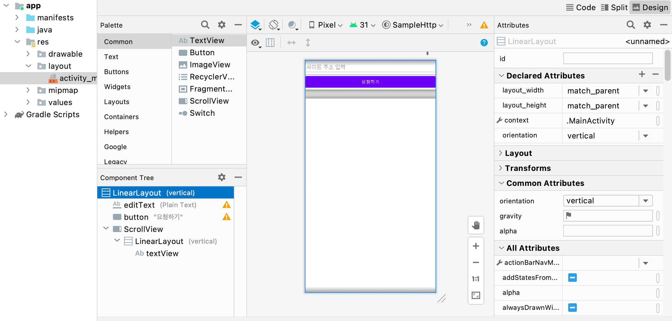

Slide 43
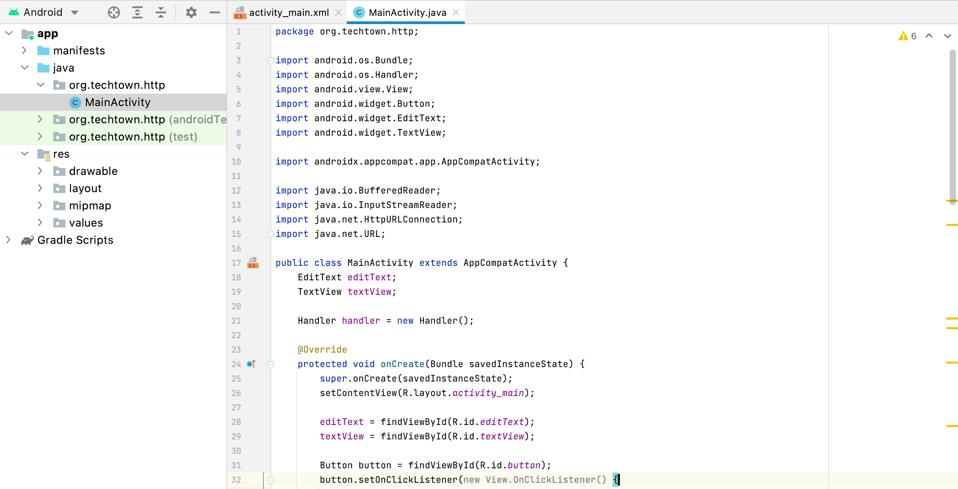
버튼을 클릭하면 웹으로 요청하겠다.

Slide 44
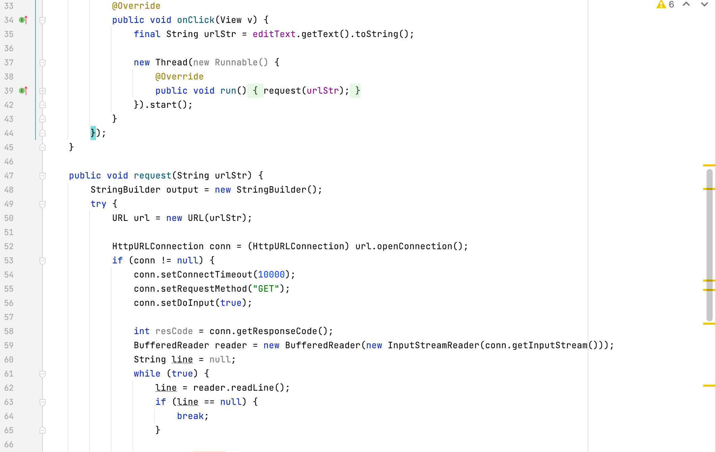
입력상자에 저장한 값을 문자열로 가져온다.
문자열을 네트워킹으로 연결
Thread 이용
입력받은 문자열을 모으는 역할. String을 붙여가면서
만들 수 있다.
연결생성
10초동안 연결되기를 기다림
GET 요청 방식
setDoInput() : conn객체의 입력이 가능
하도록 만들어 줌.
이 시점에 내부적으로 웹서버에 페이지를 요청하는 과정 수행.
반복해서 한줄씩 읽어온다
응답을 처리하는 부분.
버퍼이용.
conn.getInputStream() : 스트림 통

Slide 45
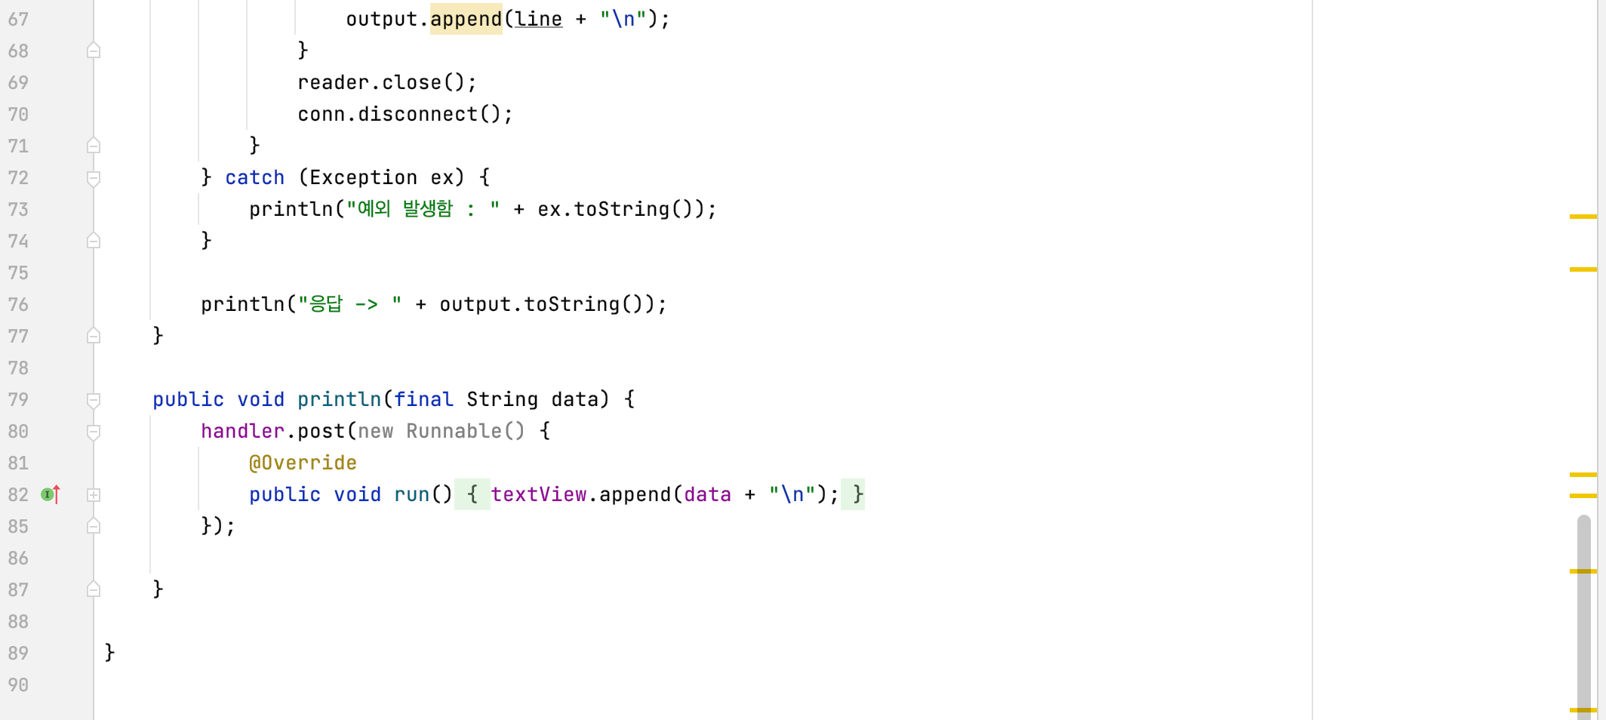

Slide 46
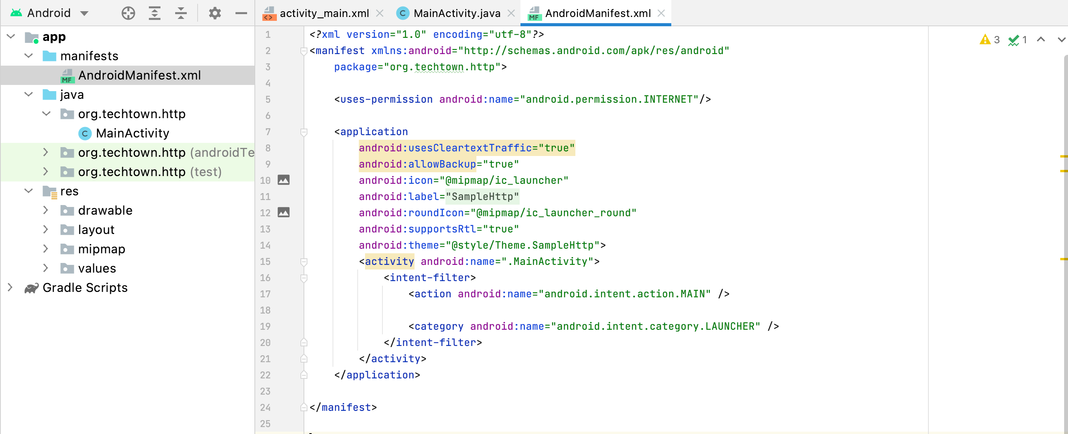

Slide 47
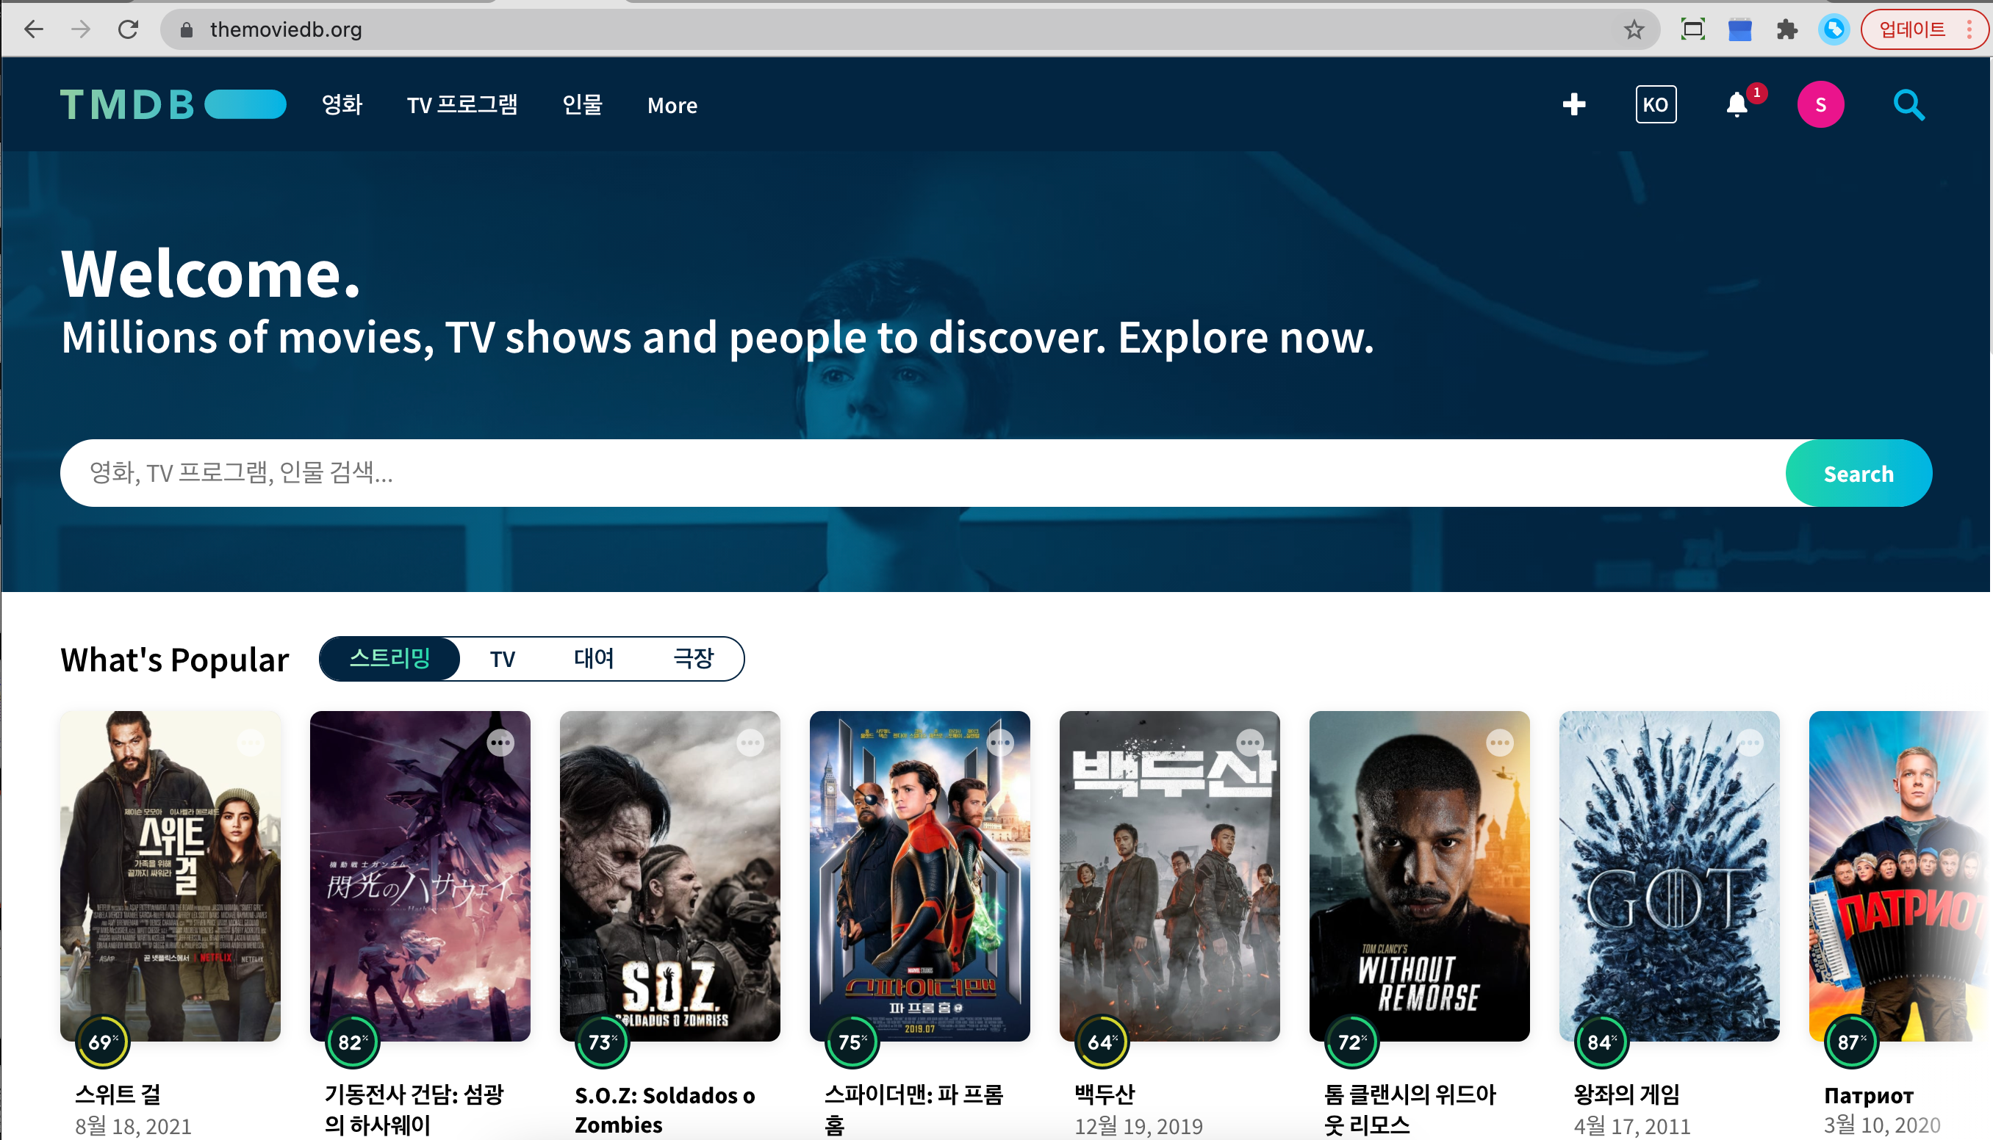
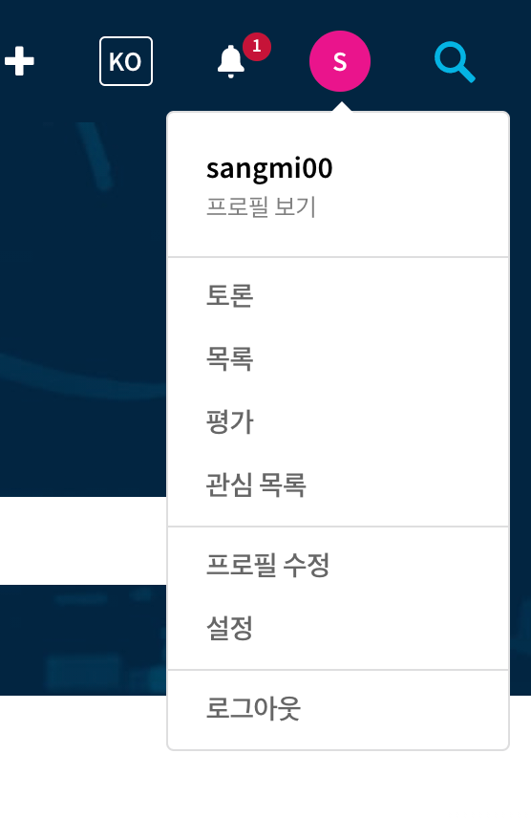
open API
회원가입하기

Slide 48
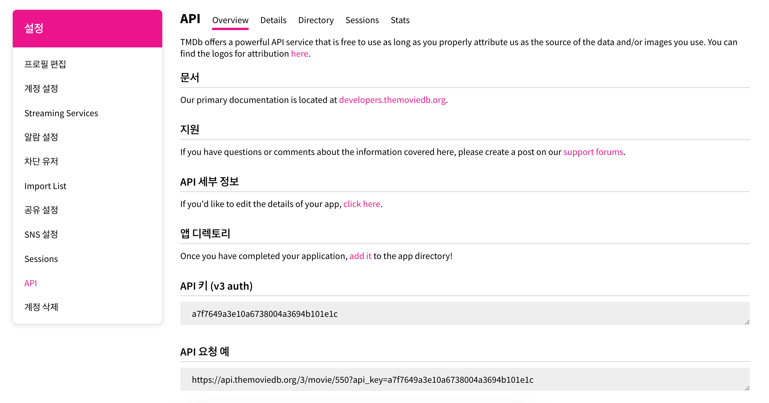

Slide 49
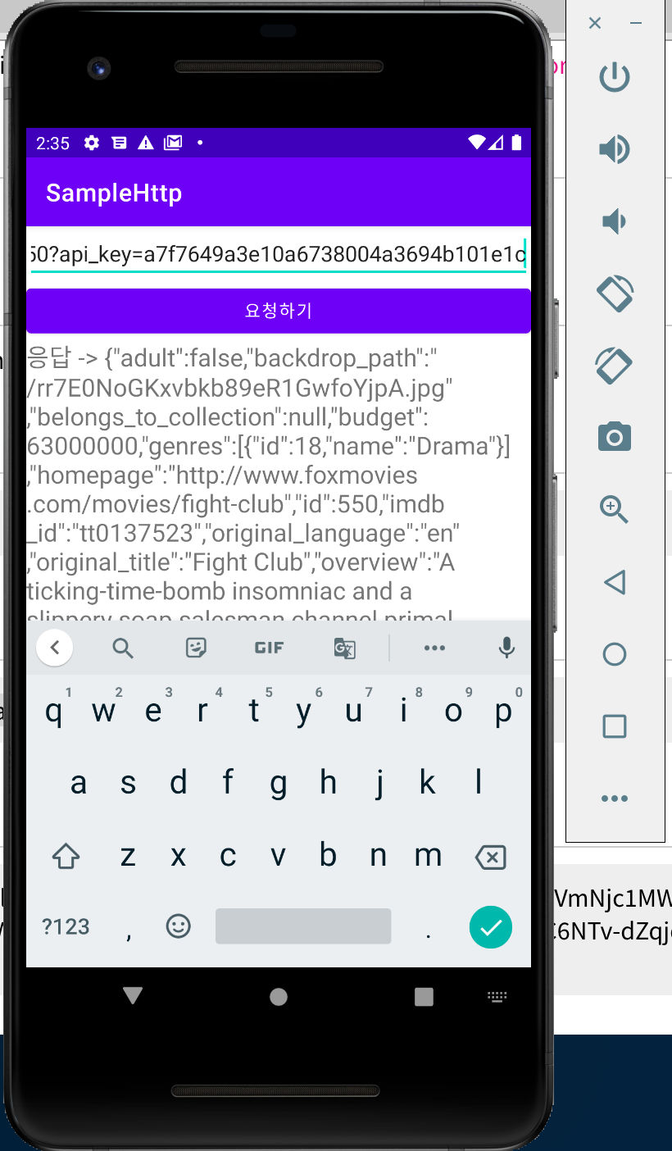
과제물 제출 요청 클릭 json 결과가 나오는 동작 과정을 녹화하여 코드와 함께 제출
[과제16]

Slide 50
더 알아보기~JSON
JavaScript Object Notation 의 약자. 자바스크립트 객체 포맷을 데이터를 주고받을 때 사용할 수 있도록 문자열로 표현
이전 예제에서 받은 정보가 JSON 포맷으로 된 데이터
{ }를 이용하여 객체를 만든다.
각각의 속성은 , (콤마)로 구분
각각의 속성 자체는 속성 이름과 속성 값이 :(콜론)기호로 구분되면서 한 쌍
즉, 콜론 뒤에 값이 들어갈 수 있는데 문자열이나 숫자와 같은 기본 자료형 혹은 {} 객체
문자열 값에는 “ ”(큰따옴표)를 붙이고 숫자는 붙이지 않는다.
배열은 [ ](대괄호)
Gson은 JSON 문자열을 객체로 변환.
Gson은 외부 라이브러리이므로 추가 후 사용.

Slide 51
더 해보기~공공데이터… API는 많이 있다.
연구 관련 API 찾아보기

Slide 52
Volley 사용하기
HTTP 연결의 다른 방법으로 Volley API 가 있음.
2013년 구글에서 공개됨. HTTP통신을 조금 더 쉽게 구현하는 데 목적이 있음
표준 라이브러리가 아니므로 gradle 파일에 dependency 관계 설정
Volley 라이브러리는 웹 요청과 응답을 단순화 하기 위해 만들어진 라이브러리
Volley를 사용하려면 먼저 요청(Request)객체를 만들고 이 객체를 요청 큐(RequestQueue)라는 곳에 넣어주기만 하면 됨.
그러면 요청 큐가 알아서 웹 서버에 요청하고 응답까지 받아 줌.
응답을 받을 수 있도록 지정된 메서드를 만들어 두기만 하면 응답이 왔을 때 그 메서드가 자동으로 호출
추가
Thread1
요청
Request
RequestQueue
Thread2
Server
RequestListener
Thread3
응답
응답처리

Slide 53
Volley 사용하기
장점은 스레드를 신경 쓰지 않아도 된다는 점.
요청 큐가 내부에서 스레드를 만들어 웹 서버에 요청하고 응답받는 과정을 진행
응답을 처리할 수 있는 메서드를 호출할 때는 메인 스레드에서 처리할 수 있도록 만들기 때문
따라서 스레드를 사용할 필요도 없고 화면에 결과를 표시할 때 핸들러를 사용할 필요도 없음.

Slide 54
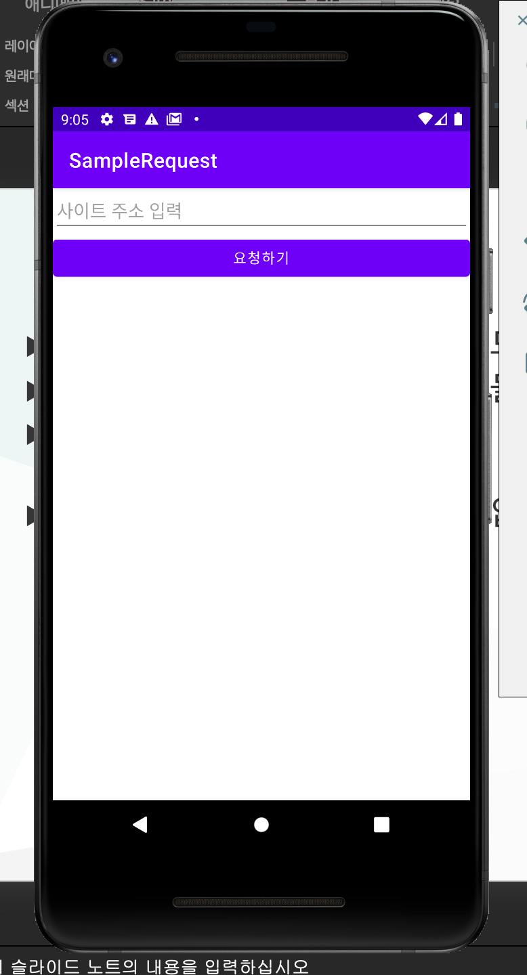
코드로 이해하기 - Volley로 정보 가져오기
[과제17]
이전 방식의 코드가 이해되었다면…
이제 보게될 Volley코드는
바로 알 수 있을 것임.
동작 과정을 녹화하여 코드와 함께 제출

Slide 55
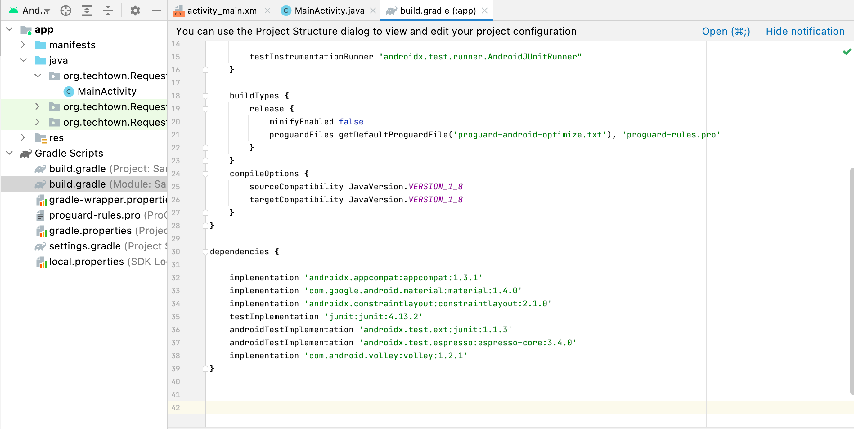
Volley는 외부 라이브러리이므로
build.gradel(Module : …)에 라이브러리
정보를 추가

Slide 56
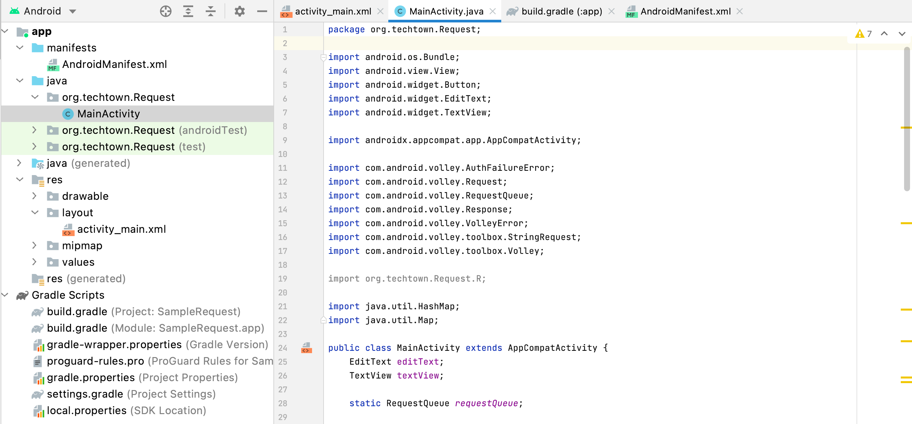

Slide 57
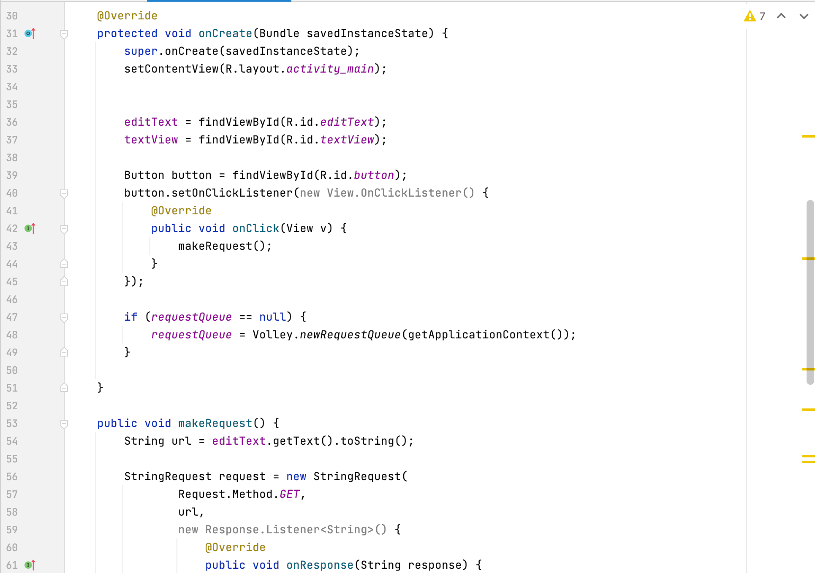

Slide 58
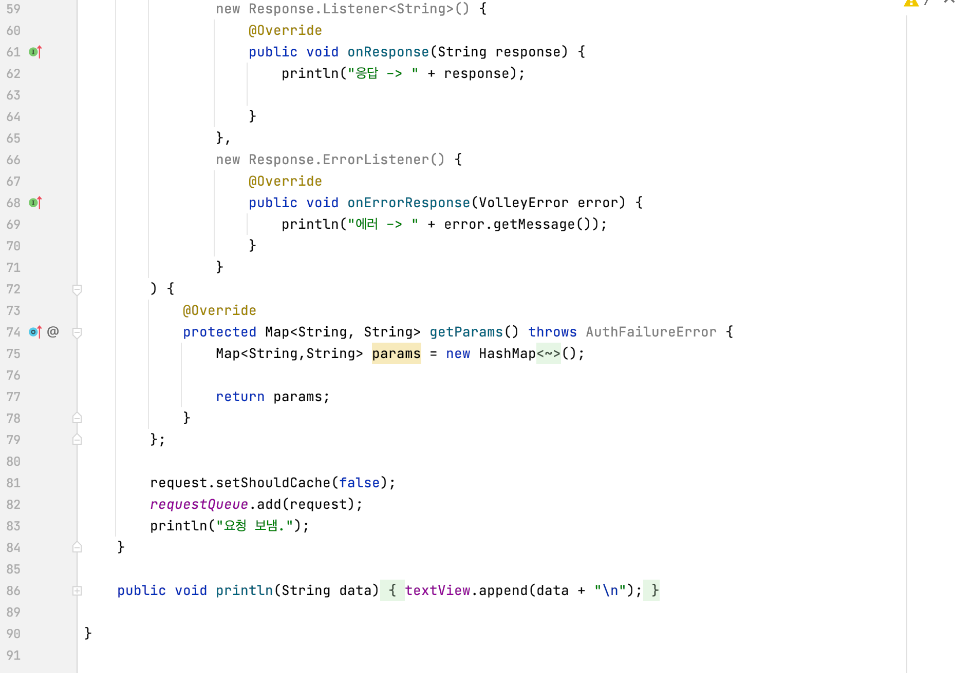

Slide 59
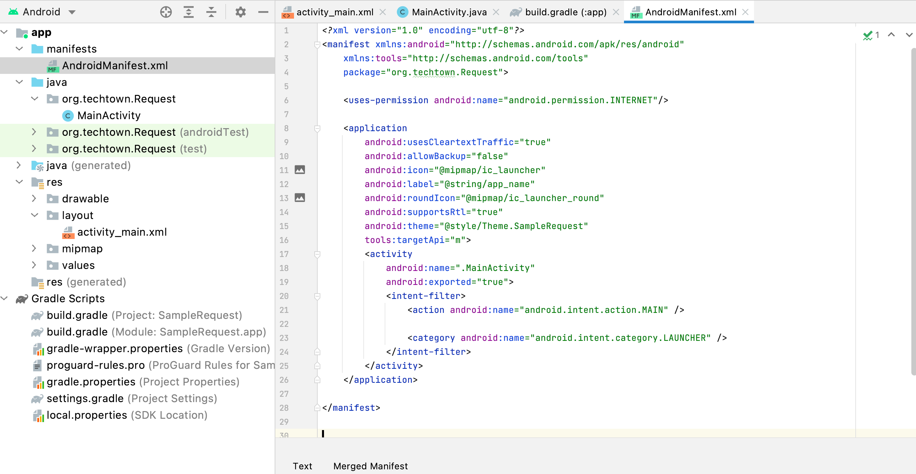

Slide 60
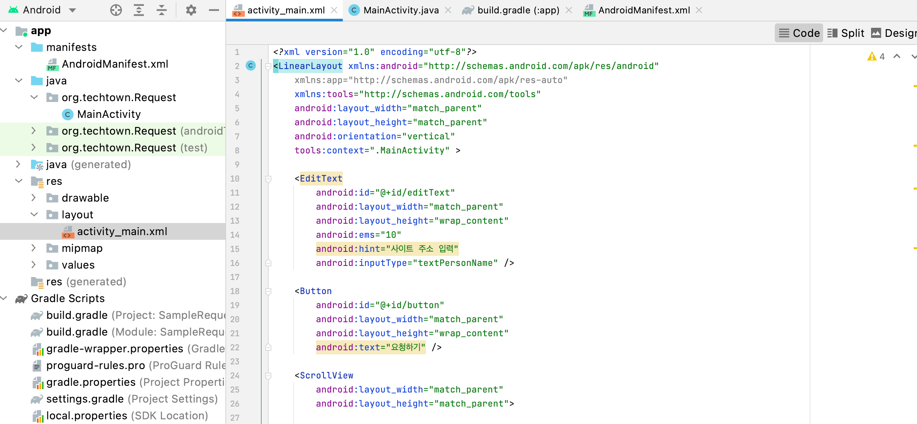

Slide 61
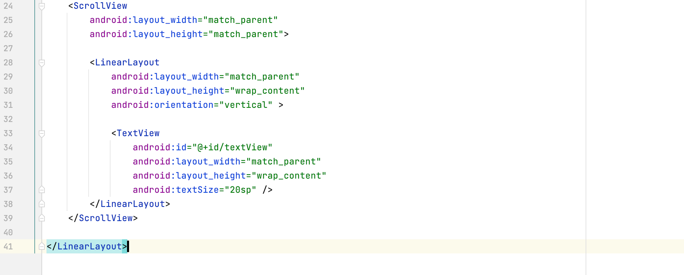

Slide 62
네트워킹 이용 서버 접속

Slide 63
웹호스팅
카페24 이용
id : gghs20 pw: rudrhkr20!
안드로이드 프로그램에서 이용할 서버 세팅
웹 호스팅 이용 예정 , 여러 호스팅 업체가 존재. 카페24로 정함 www.cafe24.com
좀 더 공부하고자 하면 자신의 컴퓨터를 서버로 php 설치하여 localhost로 접속하여 이용할 수도 있음.
웹호스팅은 모든 사람이 같은 데이터베이스에 접근할 수 있음.
http://gghs20.cafe24.com/gghsdbeditor

Slide 64
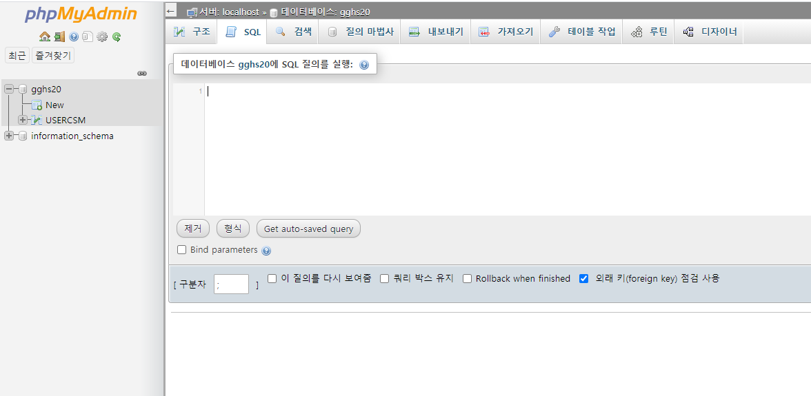
②
①
③
CREATE TABLE USERCSM (
userId VARCHAR(20) NOT NULL,
userPassword VARCHAR(20) NOT NULL,
userName VARCHAR(20) NOT NULL,
userAge INT NOT NULL,
PRIMARY KEY(userID)
);

Slide 65
PHP
PHP란, PHP - Hypertext Preprocessor의 약자로 주로 HTLML 코드를 생성하는 역할을 하는 언어이다.
주로 서버쪽에서 실행되는 언어로, 웹개발에 최적화되어 여러 기능들이 미리 구현되어 제공된다는 장점을 갖고 있다.
MySQL, PostgreSQL, Oracle, Sybase, Informix 등 현재 사용되는 많은 데이터베이스들을 지원하며, 많은 공개소프트웨어들이 PHP로 구현되어 있다.
PHP로 구현되어 있는 애플리케이션의 예로는 워드프레스, 미디어위키, SpressEngine 등이 있다.
문법이 C와 비슷하여 서버의 여러 가지 기능들을 간편하고 통합적으로 활용할 수 있다는 장점이 있다.

Slide 66
PHP
PHP의 역할은, 기본적으로 시스템에서 파일을 생성하고, 열고, 읽고, 쓰는 등의 파일 관리 기능을 할 수 있다.
또한, 데이터베이스의 자료들을 추가하고, 삭제하는 등의 작업을 할 수 있다.
여러 파일들로부터 데이터를 수집하고 저장하여 이메일을 통하여 사용자에게 전달할 수 있는 기능도 있다.
이와 같이 서버의 기능을 담당하는 언어이다.

Slide 67
PHP
https://www.androidhive.info/2012/05/how-to-connect-android-with-php-mysql/
1. MYSQL 데이터베이스를 생성
2. PHP와 데이터베이스를 연결 / 조작
3. PHP 파일로부터 JSON 파일의 형태로 테이블의 데이터를 읽어옴
4. 테이블에 새로운 데이터를 삽입하는 PHP 파일을 작성한 후, PHP를 통해 새로운 데이터 삽입 요청을 날림

Slide 68
DB와 웹서버 연동을 위해 PHP 파일 생성
메모장 열기 혹은 editPlus 이용
다음의 내용을 입력 후 이름을 Logincsm.php Registercsm.php 으로 저장
[과제19]에 활용

Slide 69
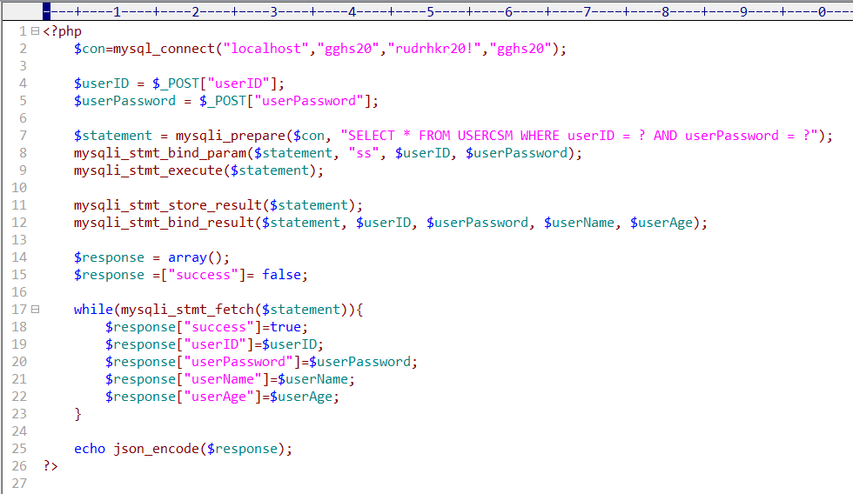
Logincsm.php

Slide 70
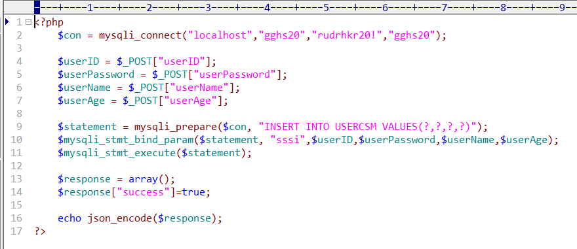
Registercsm.php

Slide 71
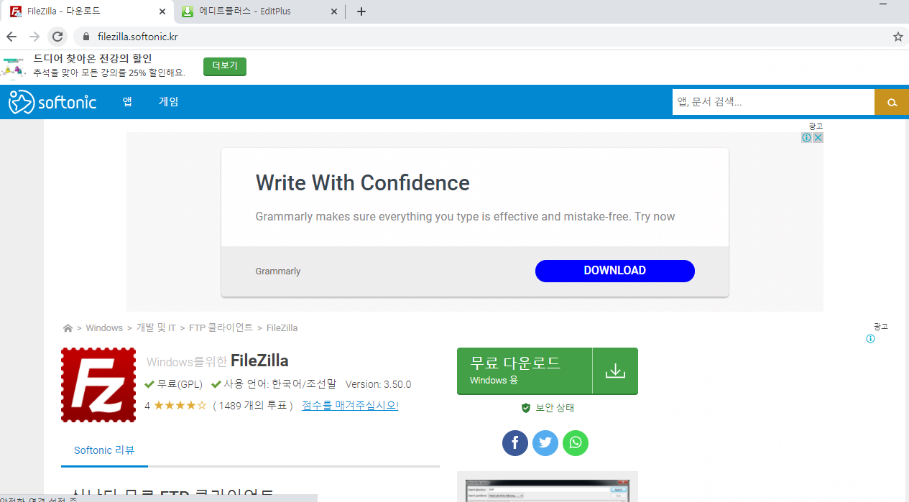

Slide 72
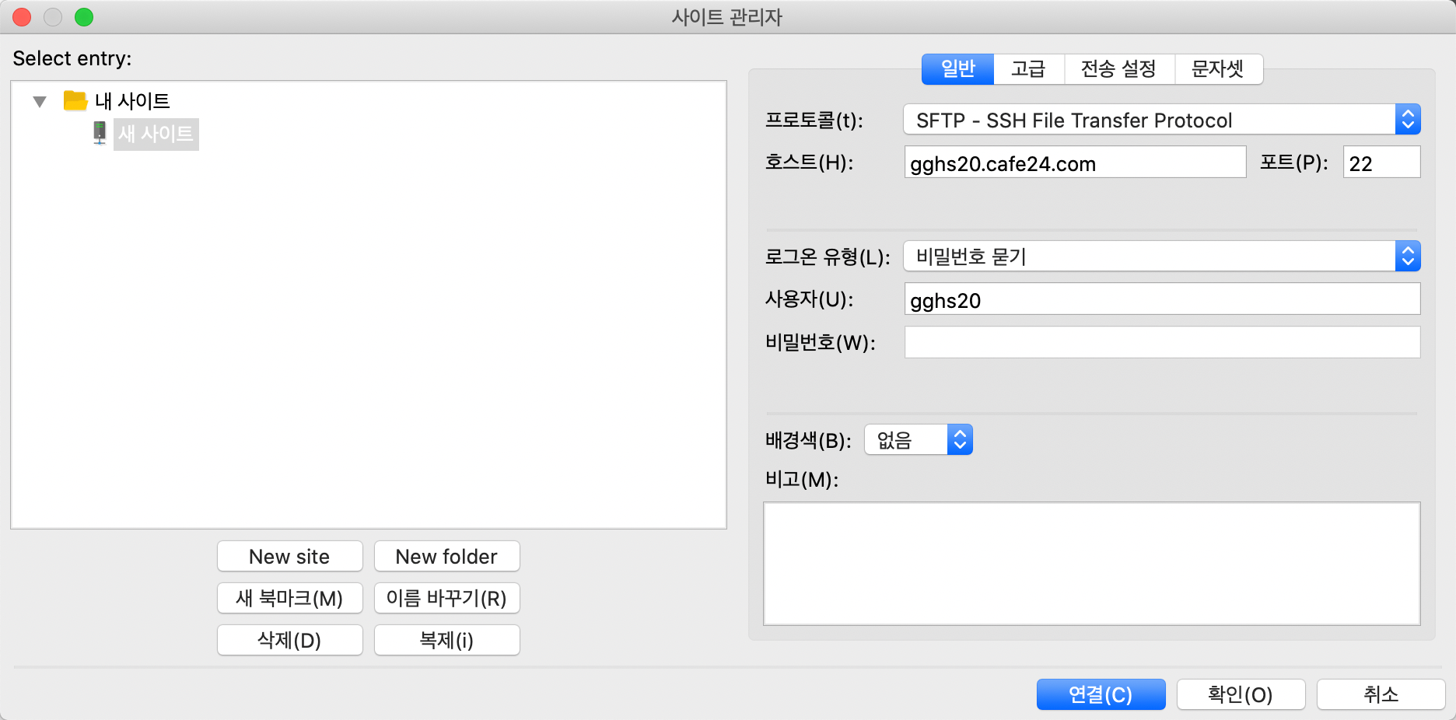

Slide 73
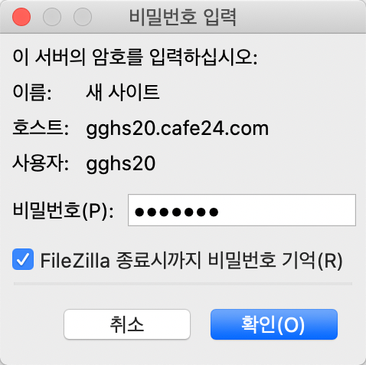
rudrhkr20!

Slide 74
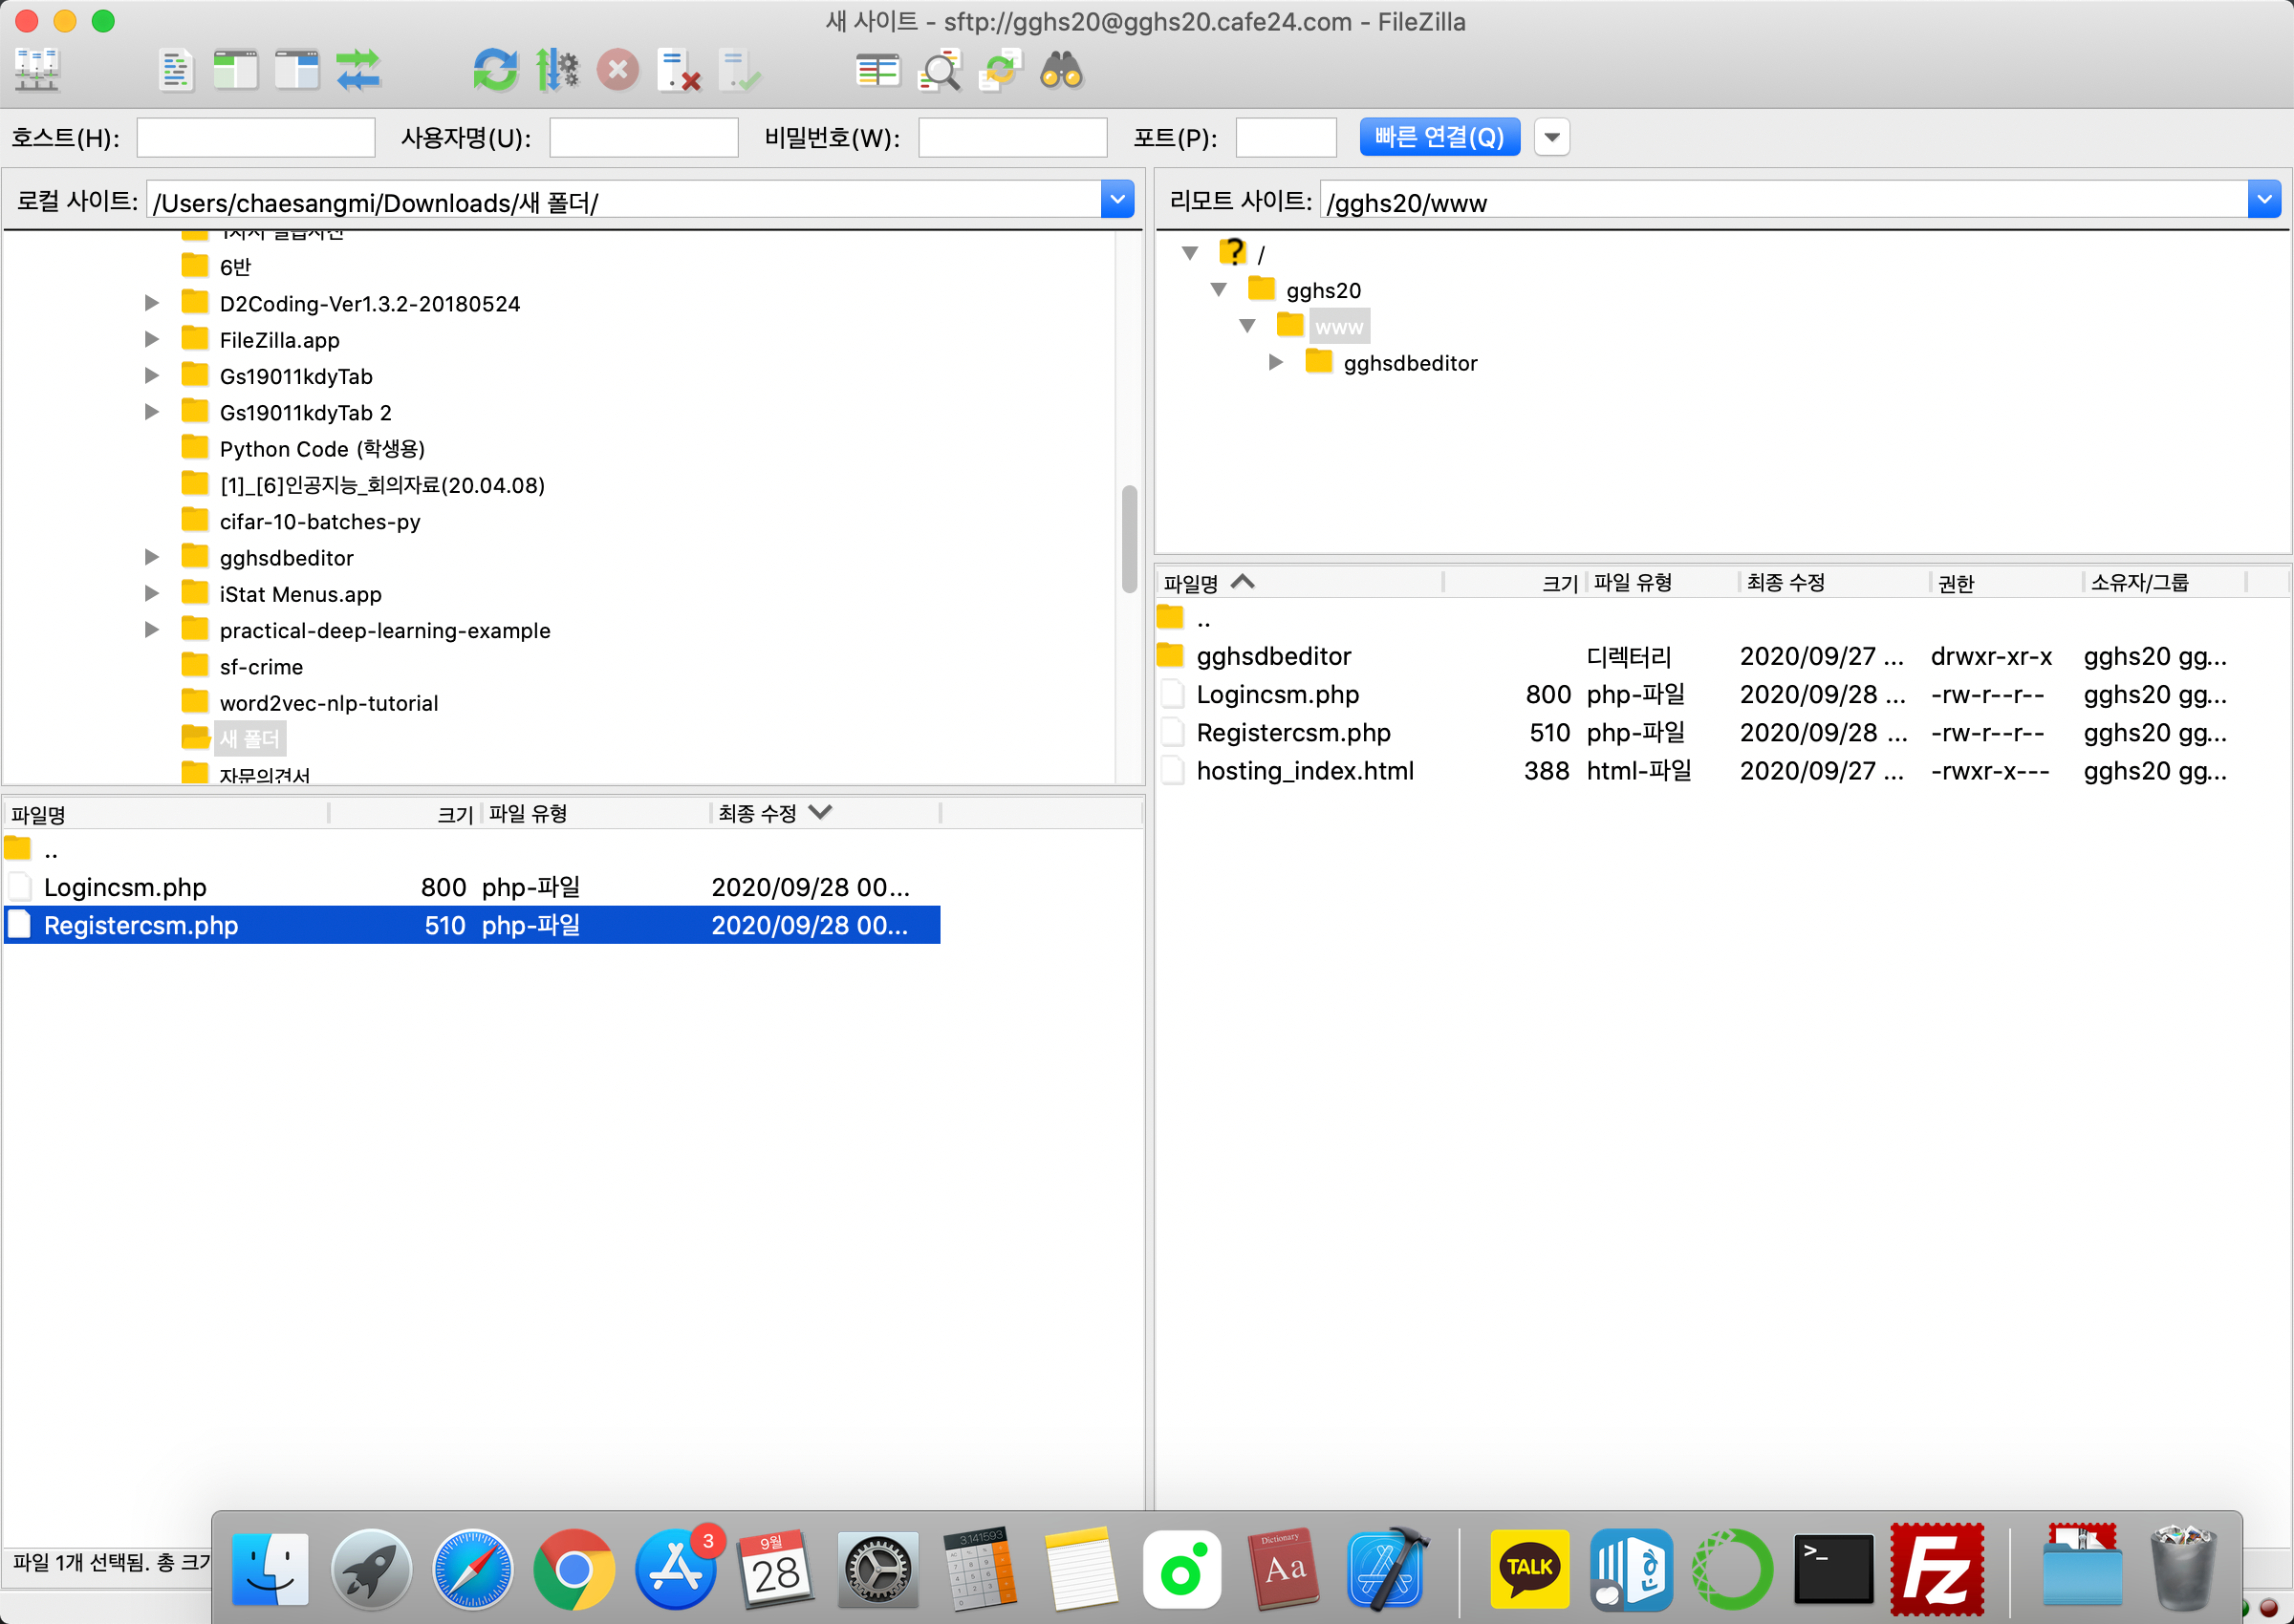
내 컴퓨터 폴더
웹 호스팅 할당 받은 DB의 폴더

